Slide 1
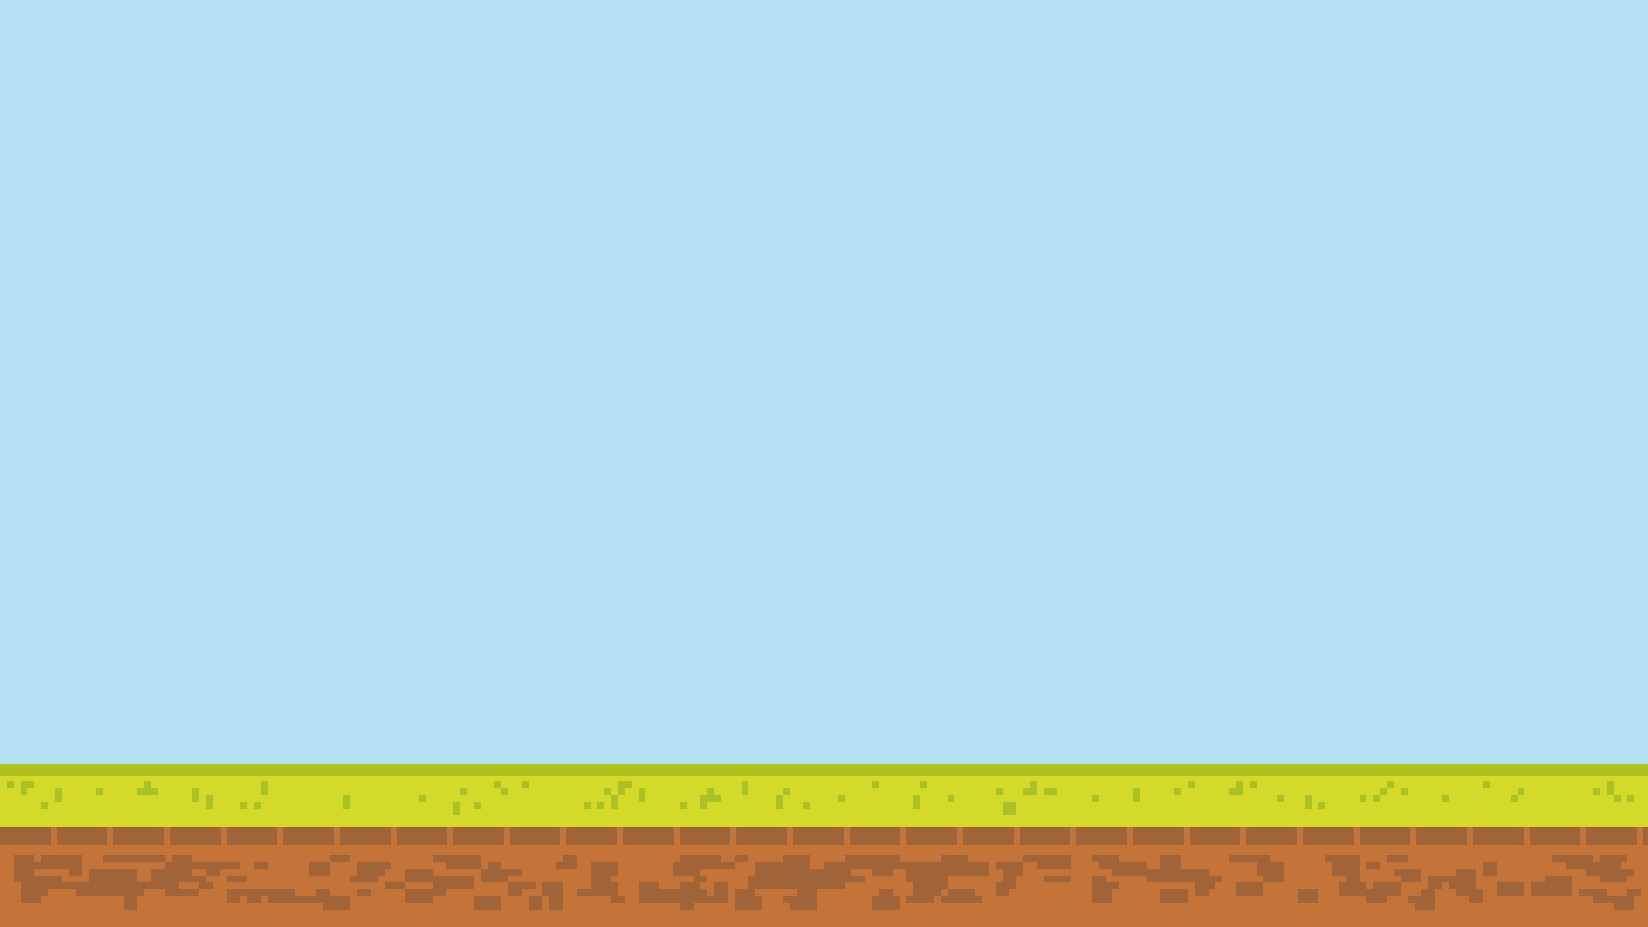
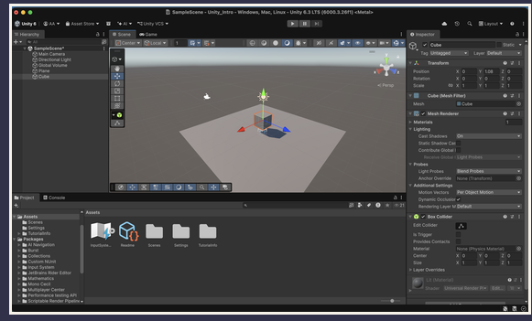



UNITY
DESDE CERO
Instalar, crear un proyecto y mover un cubo
Notes:
Bienvenida al T8.6. Hoy pasamos de cero a un cubo que se mueve con WASD y cae por gravedad.
El objetivo no es memorizar menús: es entender el flujo Hub → proyecto → escena → script → física.
Al final depuramos la rotación con VS Code y el editor de Unity.

Slide 2
LO QUE VEREMOS HOY
01
INSTALAR Y CREAR EL PROYECTO
Unity Hub y Plantillas.
02
CONOCER EL EDITOR
Hierarchy, Scene, Game, Inspector, Project y Console.
03
ARMAR LA ESCENA
Plano, Cubo, Script y Componente.
04
ESCRIBIR EL CÓDIGO
VS Code, Teclado, X/Z y Tiempo real.
05
FÍSICA Y DEPURACIÓN
Rigidbody, Gravedad y Breakpoints.
Al final de la clase vamos a poder un cubo que se mueve con WASD, que cae con gravedad y se puede depurar.
Notes:
Recorrido en cinco bloques: instalar, conocer el editor, armar la escena, escribir el código y agregar física/depuración.
Si el grupo ya tiene Unity instalado, el bloque 1 se puede resolver rápido.
Avisar que el código completo está en T8-6_content/CubeMove.cs.

Slide 3



01
INSTALAR Y
CREAR EL PROYECTO
Unity Hub y Plantillas.
Notes:
Bloque 1. Instalar Unity Hub, crear la cuenta, activar la licencia Personal y crear un proyecto con la plantilla Universal 3D (URP).
Es importante usar la misma versión de Unity en todo el equipo para evitar diferencias al abrir el proyecto.

Slide 4
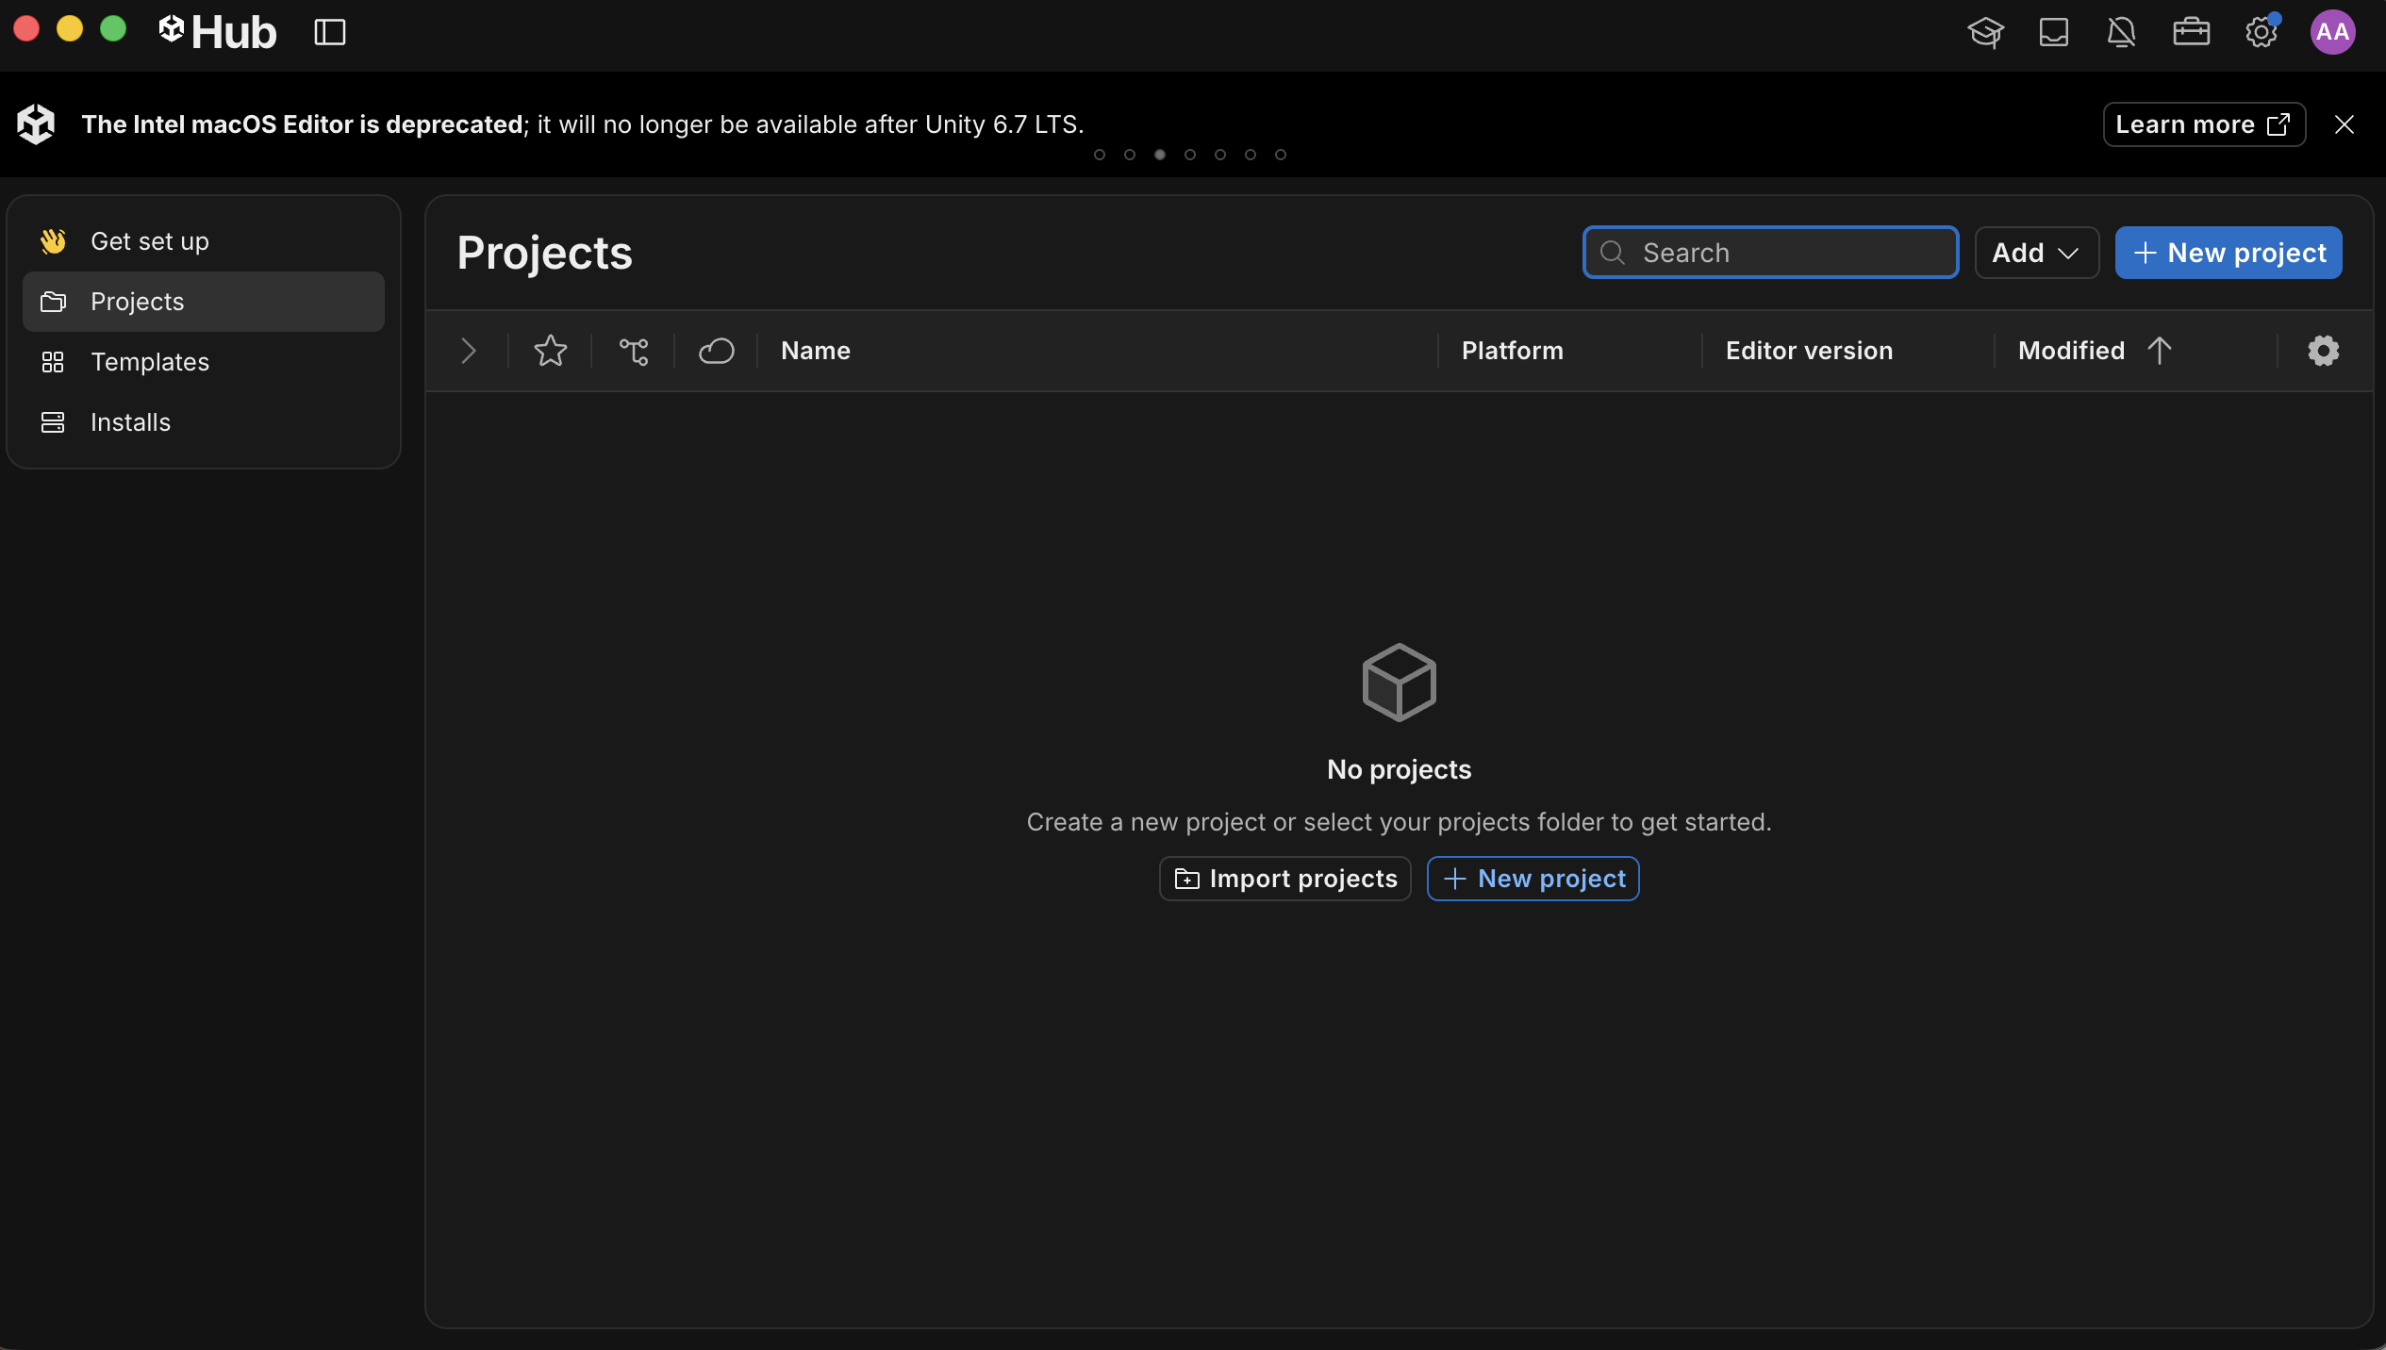
UNITY HUB: TODO EMPIEZA AQUÍ
El Hub instala el editor, abre tus proyectos y administra la licencia.
Projects
Aquí se listan tus proyectos.
2
1
New project
3
Crea un proyecto nuevo con la plantilla que elijas.
Installs
Descarga o cambia la versión del editor de Unity.
TEMPLATES
Nosotros usaremos URP 3D.
Notes:
El Hub es la puerta de entrada: administra proyectos, instalaciones y plantillas.
Projects muestra la lista; New project crea uno; Installs descarga o cambia la versión del editor.
Templates incluye Universal 3D, que ya trae URP configurado. La licencia se activa desde el Hub, no desde el editor.

Slide 5
8.6 · INSTALACIÓN
INSTALAR EL EDITOR Y ACTIVAR LA LICENCIA
01
DESCARGA
02
INSTALA
Ve a unity.com/download y elige Windows o macOS.
Abre el instalador y sigue el asistente.
No necesitas módulos extra para empezar.
03
CREA TU CUENTA
04
ACTIVA LA LICENCIA
Regístrate a Unity ID e inicia sesión en el Hub.
Preferences → Licenses → Add →
Get a free personal license.
REQUISITOS DE UNITY 6.3
· Windows 10 21H1+ / macOS 13+ / Ubuntu 22.04+
· 8 GB de RAM mínimo
· GPU con Metal, DX10/11/12 o Vulkan.
Notes:
Descargar el Hub desde unity.com/download, instalarlo y crear una Unity ID gratuita.
En el Hub: Preferences → Licenses → Add → Get a free personal license.
Unity Personal es gratis para ingresos y fondos menores a 200 mil USD al año.
Unity 6.3 requiere Windows 10 21H1+, macOS 13+ o Ubuntu 22.04+, 8 GB de RAM mínimo y GPU compatible.

Slide 6
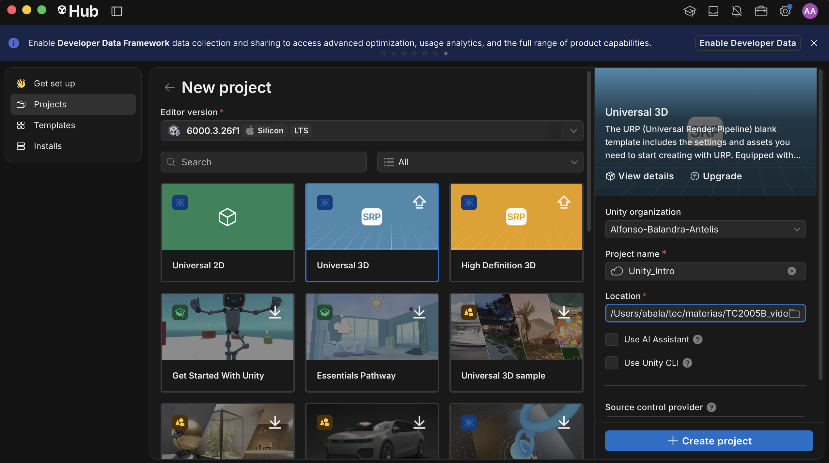
CREAR EL PROYECTO URP 3D
New project → Universal 3D → nombre y ubicación → Create project.
1
EDITOR VERSION
6000.3.26f1 LTS. Es la que todos
vamos a usar
2
UNIVERSAL 3D
La plantilla URP para 3D
3
PROJECT NAME
Unity_Intro_1 es el nombre de nuestro primer proyecto
4
LOCATION
Una carpeta tuya, fuera de Descargas y de la nube.
5
CREATE PROJECT
Unity crea la carpeta y abre automaticamente el editor.
Notes:
New project → Universal 3D. Verificar la versión 6000.3.26f1 LTS, el nombre Unity_Intro y una carpeta local.
Create project tarda porque importa paquetes. URP es el render pipeline del curso y la plantilla ya lo configura.
No usar la plantilla 3D (Built-In Render Pipeline) para este taller porque no trae URP.

Slide 7
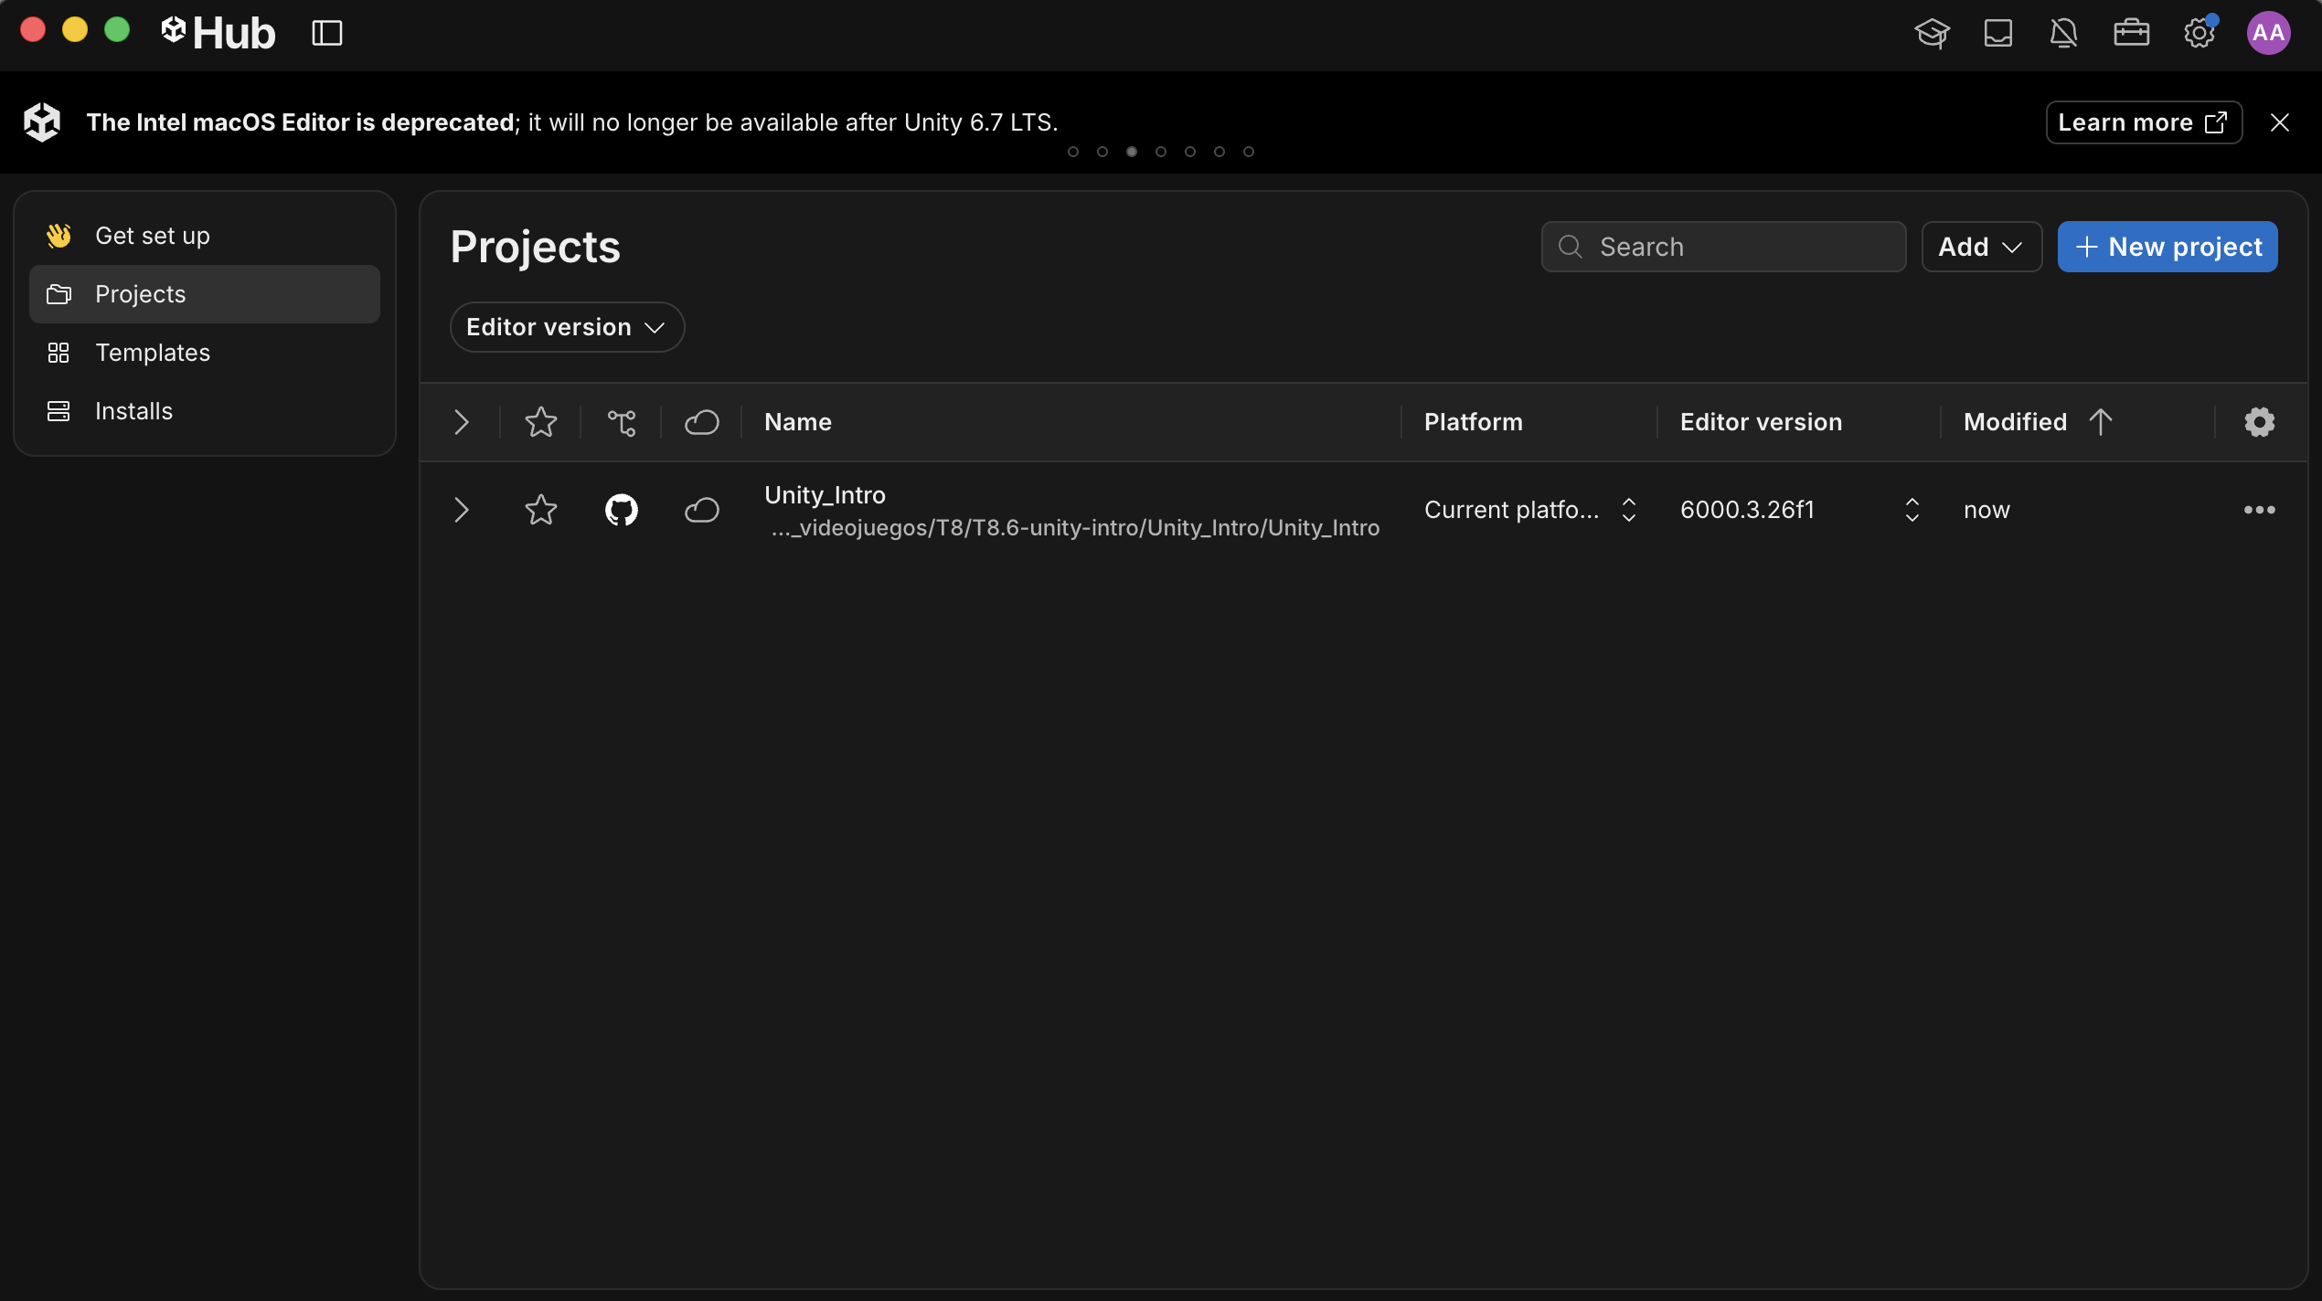
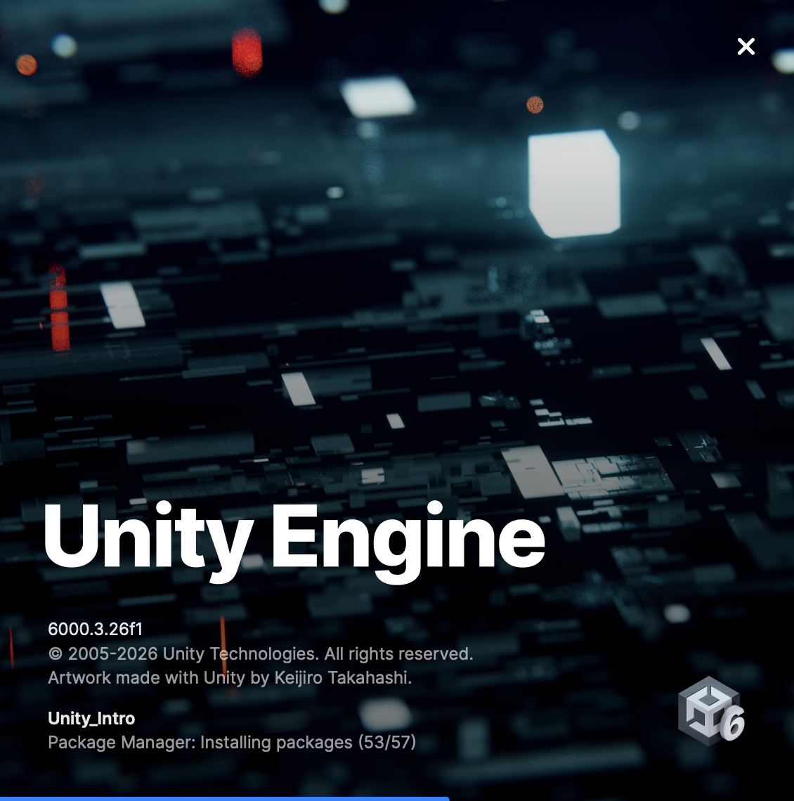
ABRIR EL PROYECTO
La barra de carga
La primera importación puede tardar; no cierres el editor.
Notes:
El proyecto aparece en Projects. Doble clic o botón Open.
La primera importación puede tardar varios minutos; no cerrar el editor.
Al abrir, guardar la escena con Ctrl/Cmd+S. Si Unity pide actualizar paquetes, aceptar y esperar.

Slide 8
02
CONOCER
EL EDITOR
HIERARCHY · SCENE · GAME · INSPECTOR · PROJECT · CONSOLE
Notes:
Bloque 2. Conocer las ventanas del editor. No hace falta memorizar todo hoy: la idea es saber dónde buscar.
La barra superior concentra Play, Pause y Step. Los cambios hechos en Play mode se pierden al salir.

Slide 9
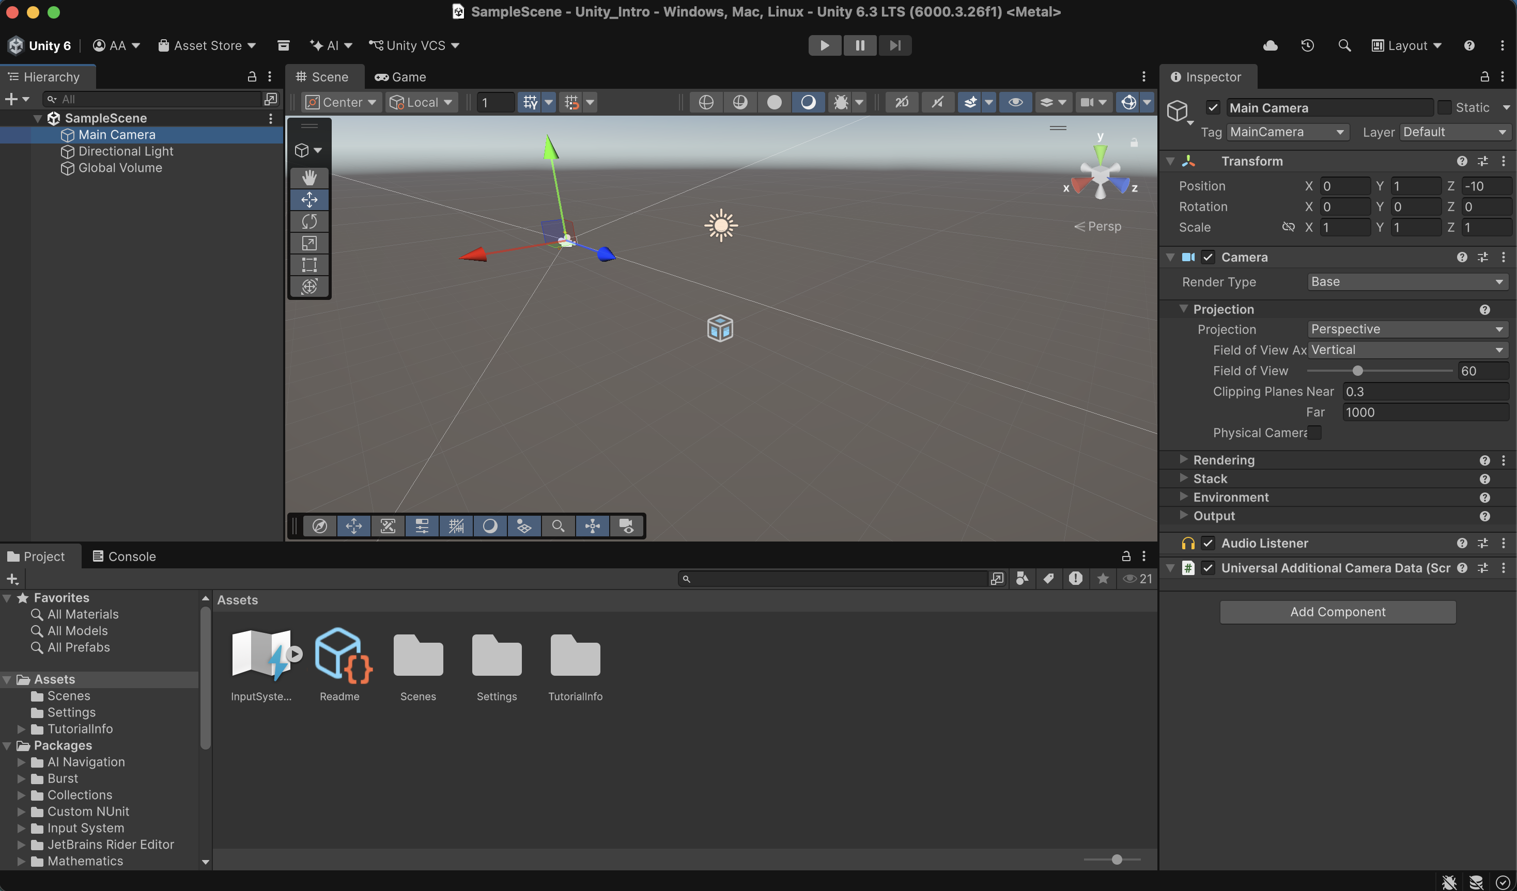
LA PANTALLA DE UNITY
Scene es tu taller; Game es lo que ve el jugador
1
1 Barra superior
4
Play, Pause y Step.
2 Hierarchy
2
Objetos dentro de tu escena.
3 Scene
La configuracion de los objetos.
3
5
4 Game
Lo que va a ver el jugador.
(camara)
5 Inspector
Componentes del objeto.
6 Project (Assets)
Archivos del proyecto.
6
7
7 Console
Errores y mensajes.
Notes:
Recorrer la pantalla con el grupo: 1 barra superior (Play/Pause/Step), 2 Hierarchy (objetos), 3 Scene (taller 3D),
4 Game (cámara del juego), 5 Inspector (componentes), 6 Project/Assets (archivos) y 7 Console (errores y mensajes).
Scene y Game no son lo mismo: Scene es para editar; Game es lo que ve el jugador.
Si no aparece la Console: Window → General → Console.

Slide 10
CADA SECCIÓN, SU FUNCIÓN
01
HIERARCHY
02
SCENE
Lista los GameObjects de la escena.
Arrastra uno sobre otro para crear jerarquías.
Aquí puedes muever, rotar y escalar GameObjects
No es la vista final del jugador.
Son todos los objetos que estan dentro de la escena
Configuracion inicial de los objetos en la escena.
03
GAME
04
INSPECTOR
Lo que ve la cámara del juego.
Aquí pruebas el resultado.
Propiedades y componentes del objeto seleccionado. Aquí agregas scripts y componentes.
Aqui se puede ver lo que ve la camara de la escena (lo que ve el jugador).
Si no aparece, revisa que el objeto esté seleccionado.
05
PROJECT (ASSETS)
06
CONSOLE
Archivos del proyecto: escenas, scripts, materiales y texturas. La carpeta Assets es la raíz.
Errores, advertencias y mensajes de Debug.Log.
Es lo primero que revisas si algo falla.
No muevas archivos por fuera de Unity.
Doble clic en un error te lleva a la línea causante
Notes:
Hierarchy: lista y jerarquía de objetos; arrastrar uno sobre otro para crear padre/hijo.
Scene: mover, rotar y escalar con el gizmo. Game: resultado desde la cámara del juego.
Inspector: componentes del objeto seleccionado; aquí se usa Add Component.
Project (Assets): escenas, scripts, materiales y texturas; no mover archivos por fuera de Unity.
Console: errores, advertencias y Debug.Log; doble clic en un error lleva a la línea.
En Scene: clic derecho + WASD para volar, scroll para acercar, Alt + clic para orbitar y F para enfocar el objeto seleccionado.
La barra superior tiene Play, Pause y Step: probar sin miedo, pero recordar que los cambios en Play mode no se guardan.

Slide 11
03
ARMAR LA ESCENA
Y EL SCRIPT
GAMEOBJECT · TRANSFORM · COMPONENTE · MONOBEHAVIOUR
Notes:
Bloque 3. Armar la escena: plano, cubo y script.
El plano es el piso; el cubo es el GameObject que se mueve; el script es el componente que le da comportamiento.

Slide 12
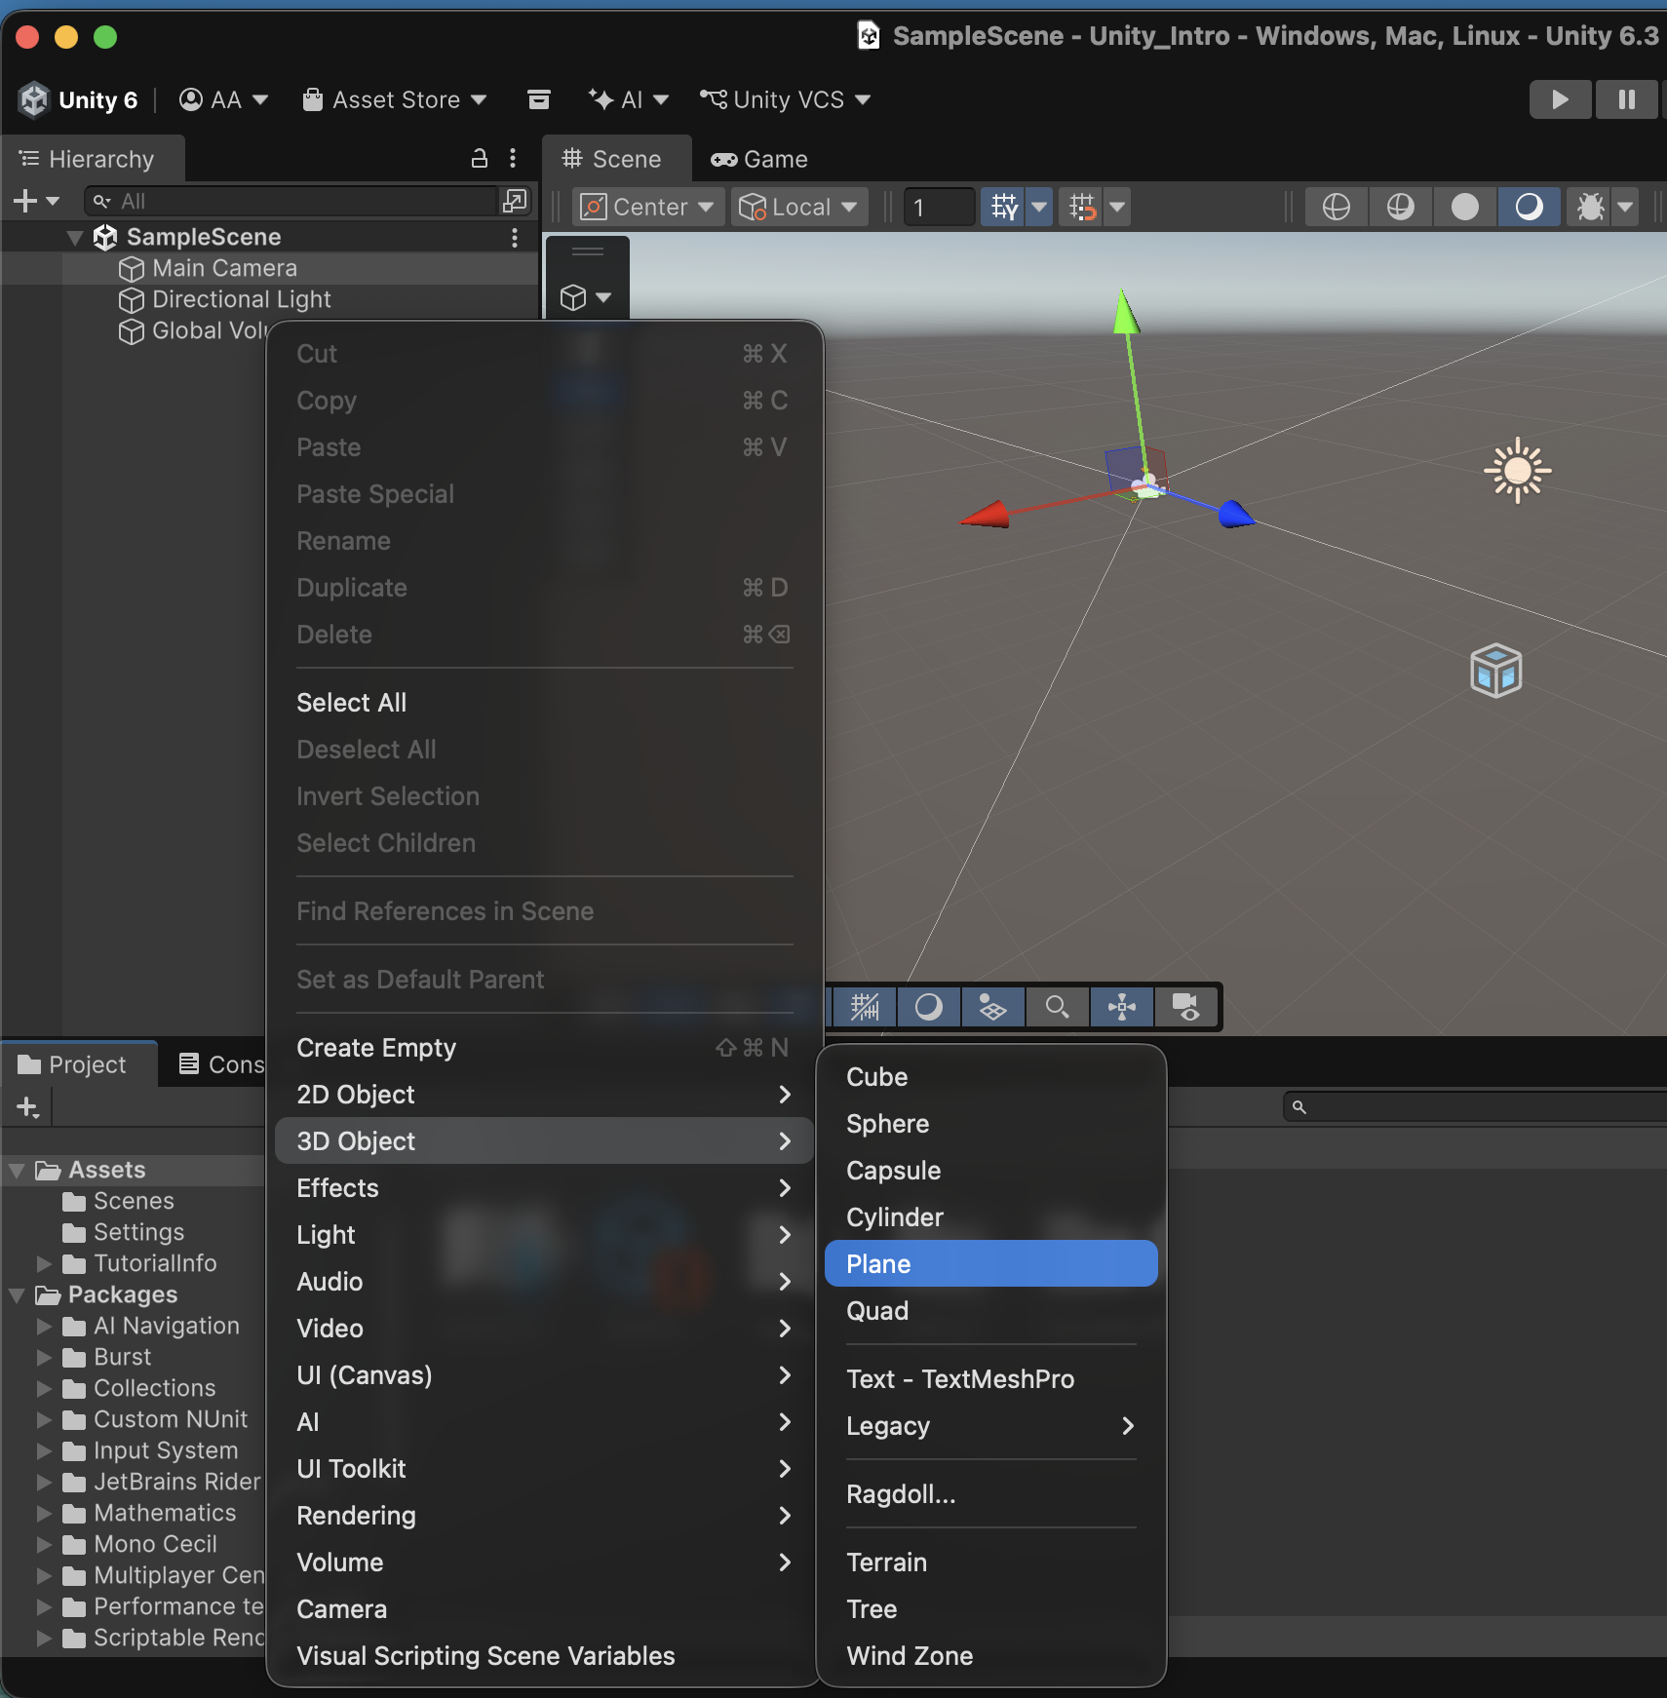
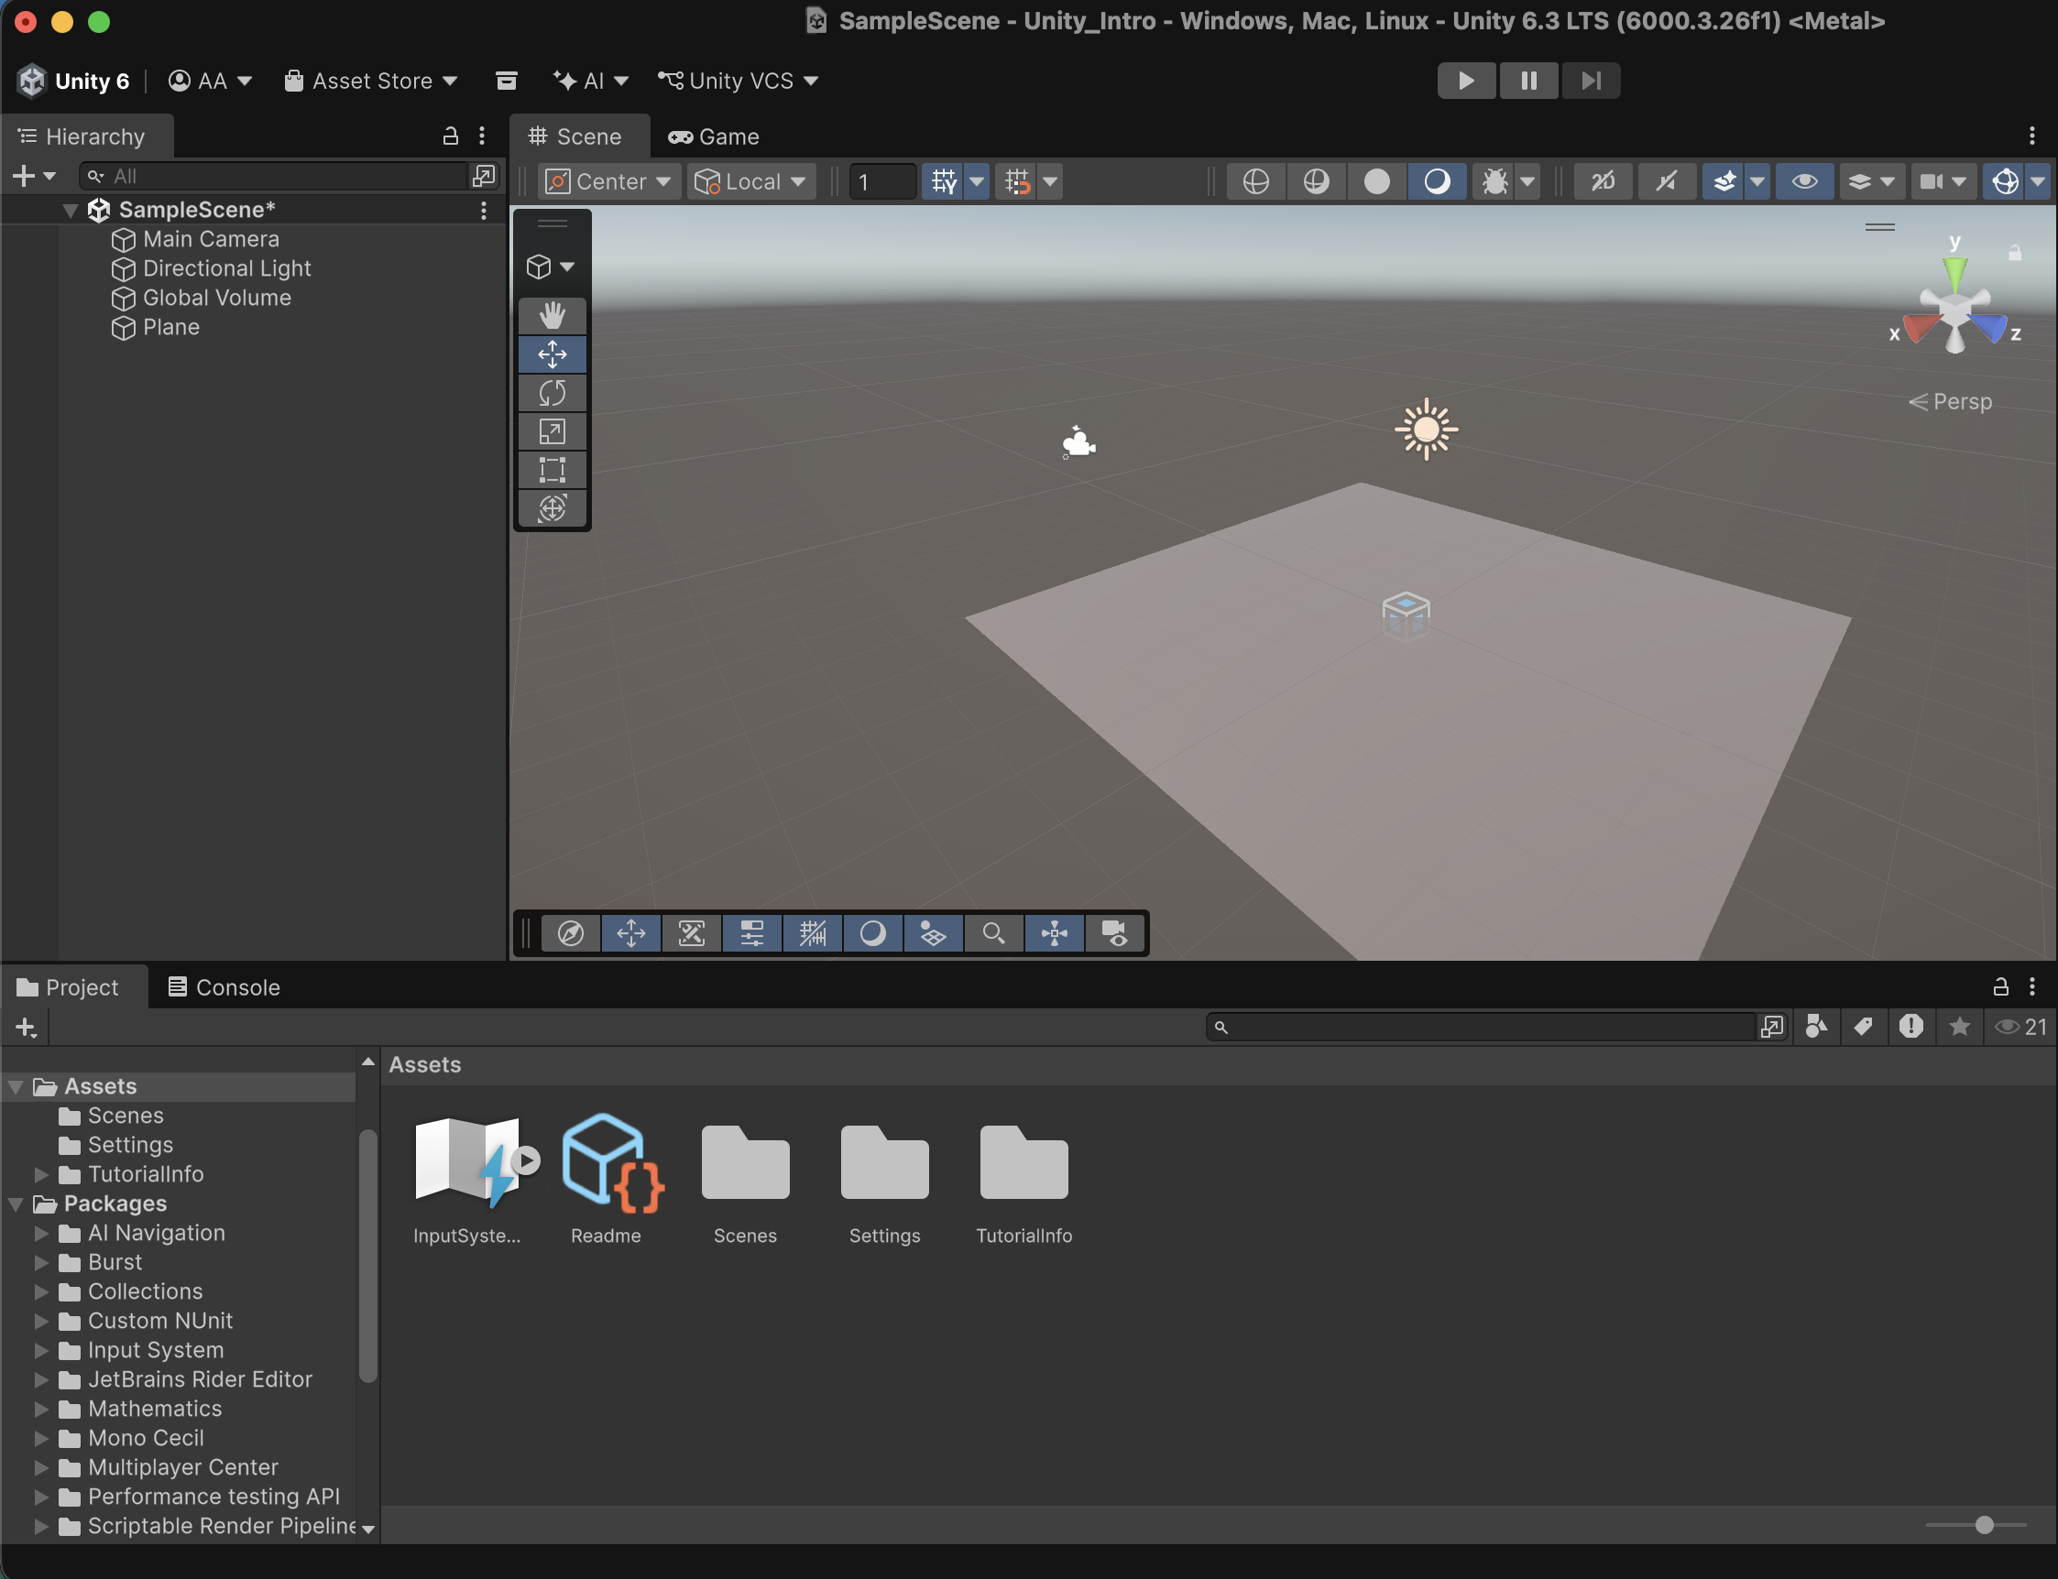
AGREGAR UN PLANO
El plano será el piso: 10 × 10 unidades por defecto.
2
1
3. Revisa el Inspector: Position (0,0,0) y Scale (1,1,1).
Notes:
Hierarchy → clic derecho → 3D Object → Plane.
El plano por defecto mide 10×10 unidades y tiene Mesh Collider.
En el Inspector, Position (0,0,0) y Scale (1,1,1). Si no se ve en Game, revisar la cámara.
Se puede renombrar a Piso para que la escena sea más clara.

Slide 13
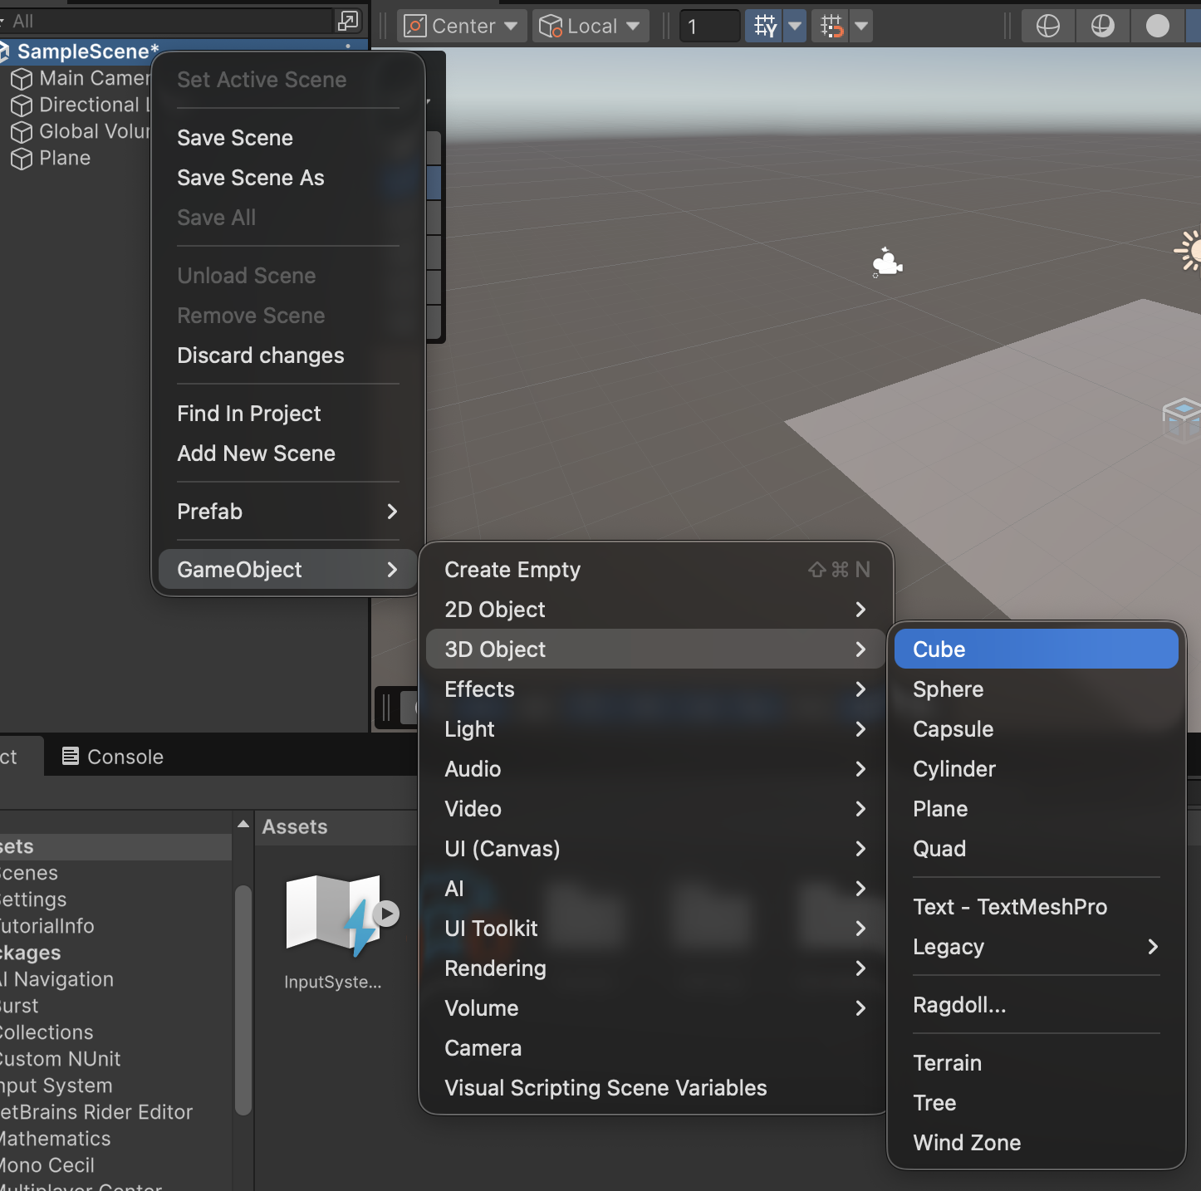
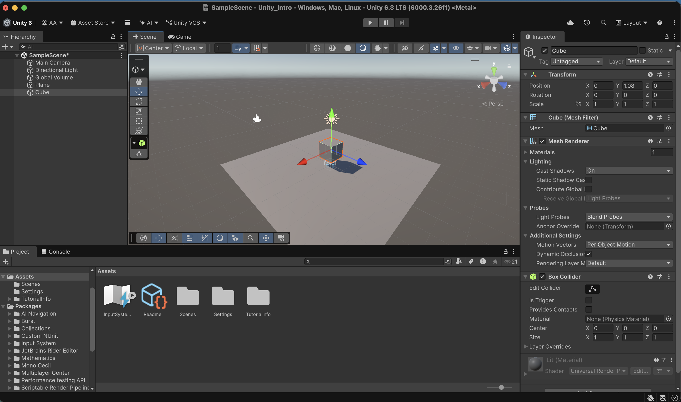
AGREGAR UN CUBO
Clic derecho en Hierarchy → 3D Object → Cube. Colócalo en Y ≈ 1.
TRANSFORM
MESH FILTER
MESH RENDERER
BOX COLLIDER
posición, rotación y escala
la forma del cubo
cómo se dibuja
su caja de colisión
Notes:
Hierarchy → clic derecho → 3D Object → Cube.
El cubo nace con Transform, Mesh Filter, Mesh Renderer y Box Collider.
Colocarlo en Y ≈ 1 para que quede sobre el plano. El Box Collider es lo que permite que choque con el piso cuando tenga Rigidbody.
Guardar la escena con Ctrl/Cmd+S.

Slide 14
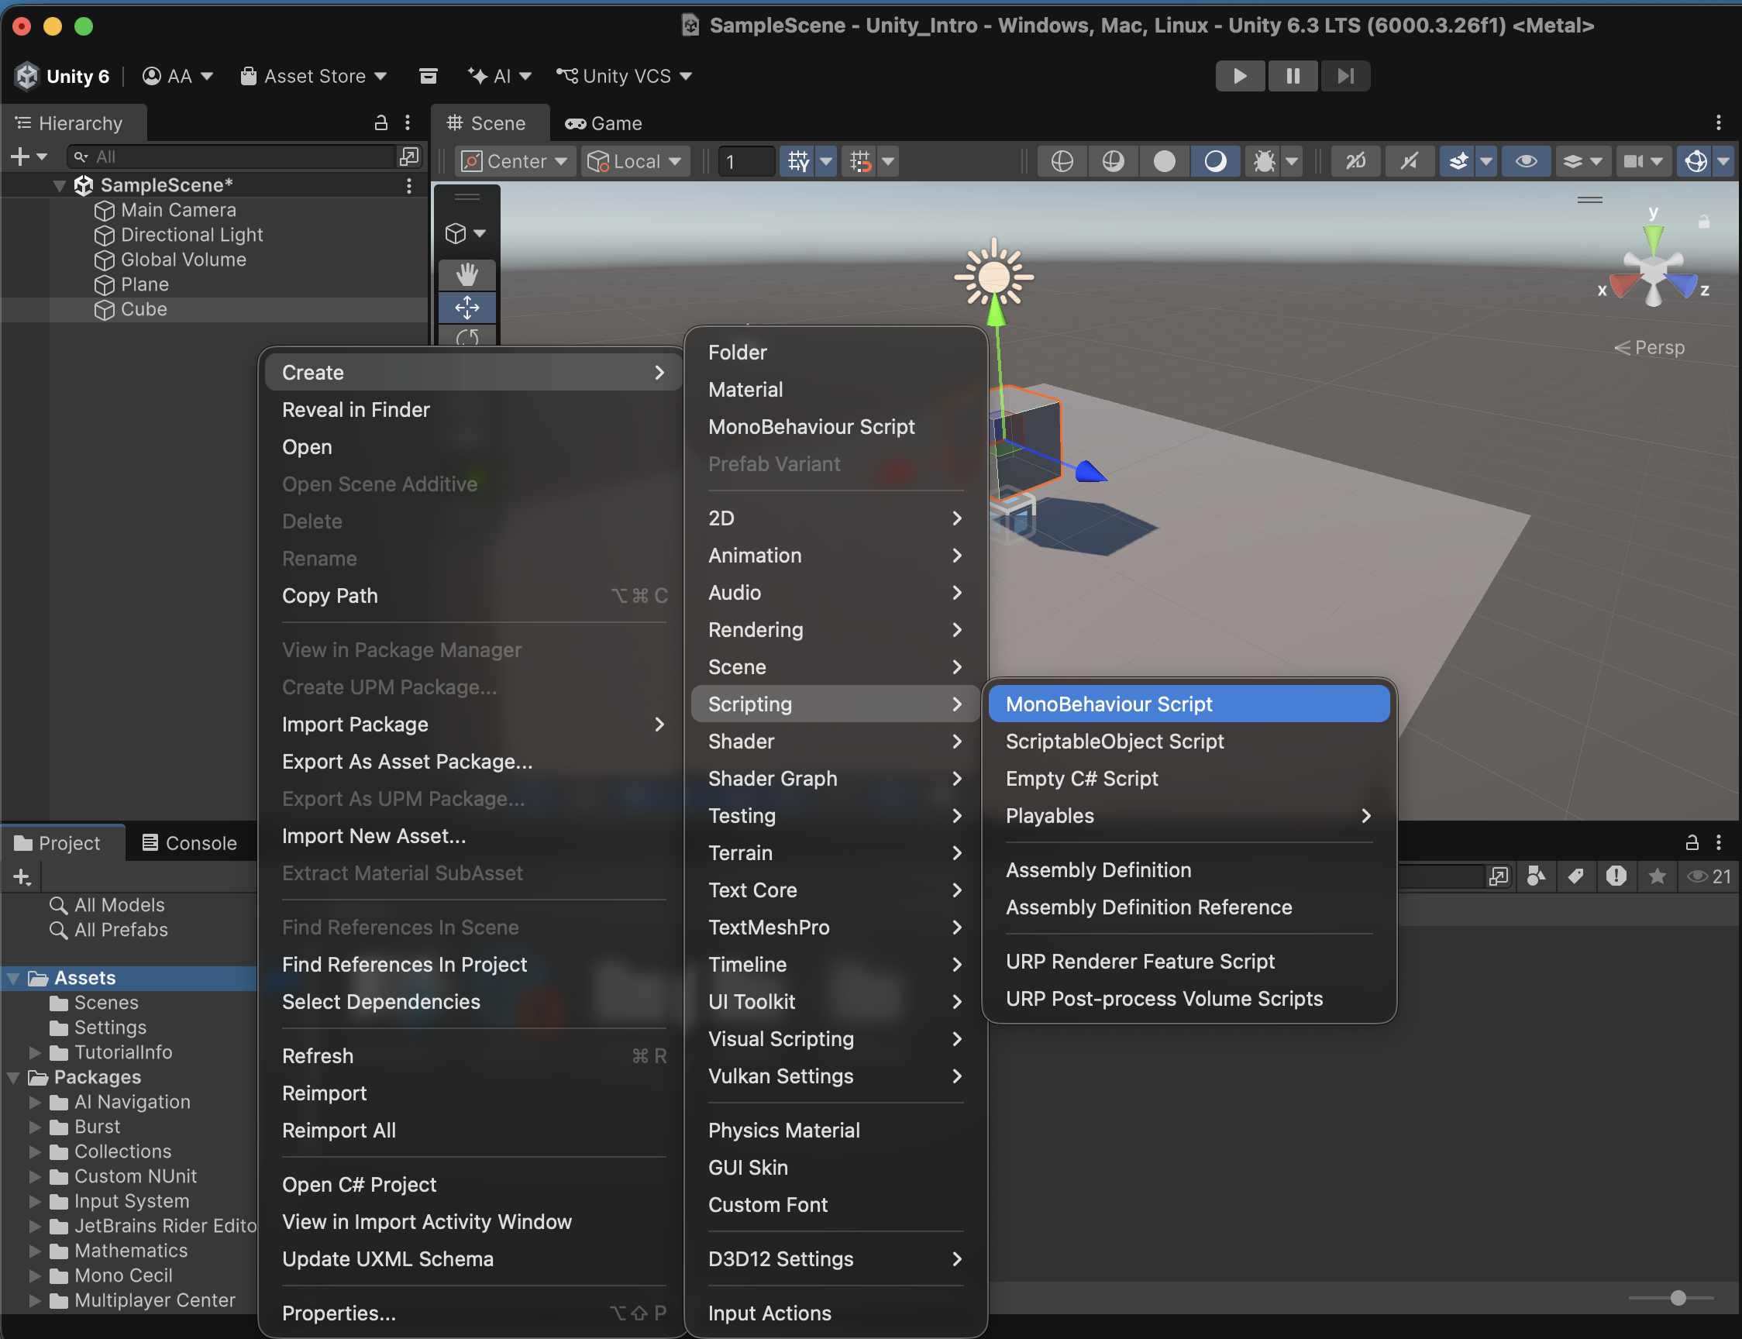
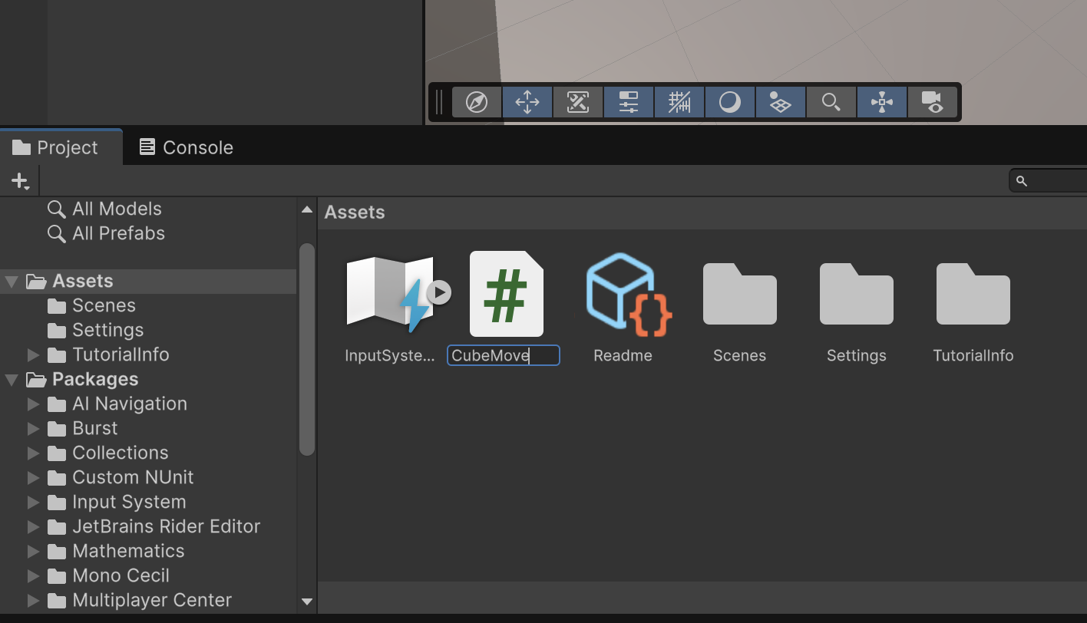
CREAR UN SCRIPT
En el proyecto: Create → Scripting → MonoBehaviour Script.
1
Elige la carpeta Assets.
2
Create → Scripting →
MonoBehaviour Script.
3
Nombra CubeMove,
igual que la clase.
4
Espera a que Unity compile.
El nombre del archivo y el de la clase deben coincidir; si no, el script no se puede adjuntar.
Notes:
En Project, seleccionar la carpeta Assets; clic derecho → Create → Scripting → MonoBehaviour Script.
Nombrar CubeMove exactamente igual que la clase. Unity compila y crea CubeMove.cs.
Si hay errores, revisar la Console. El nombre del archivo y la clase deben coincidir; si no, el script no se puede adjuntar.

Slide 15
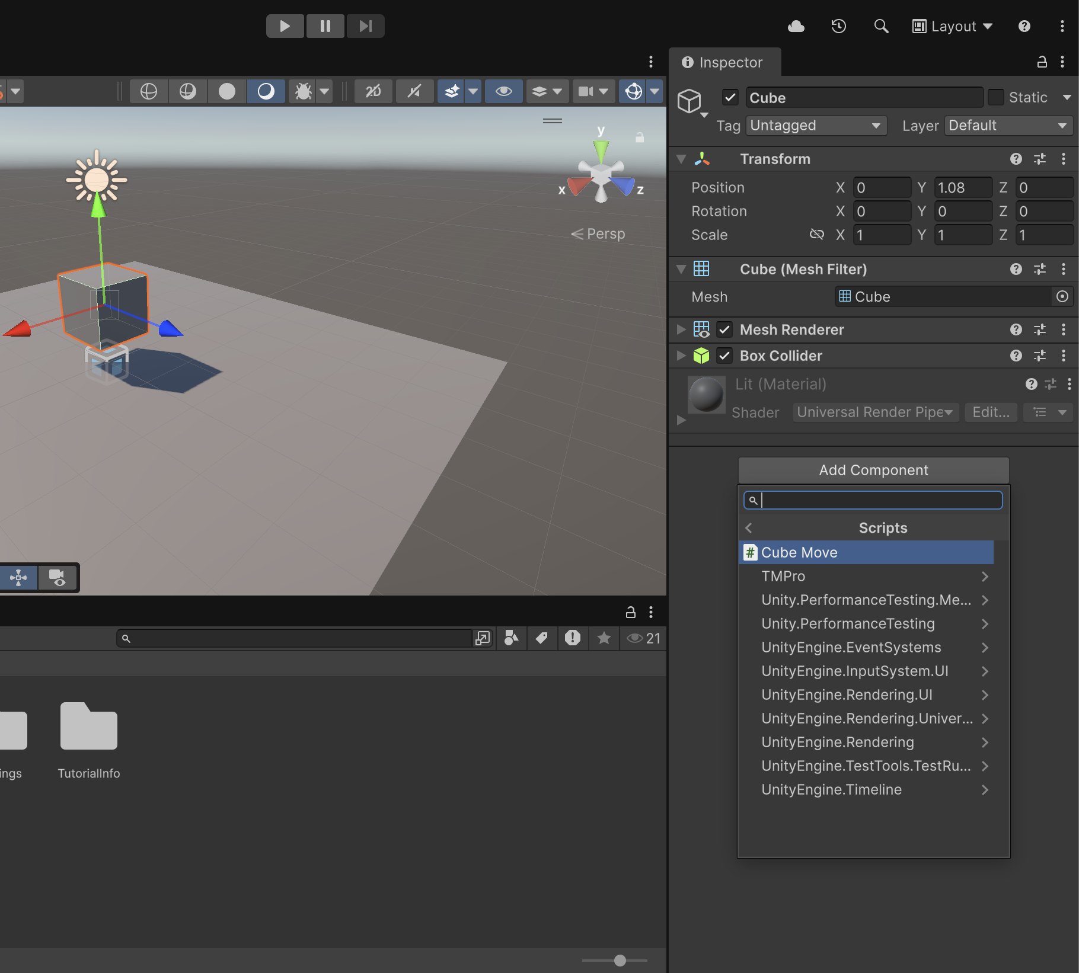
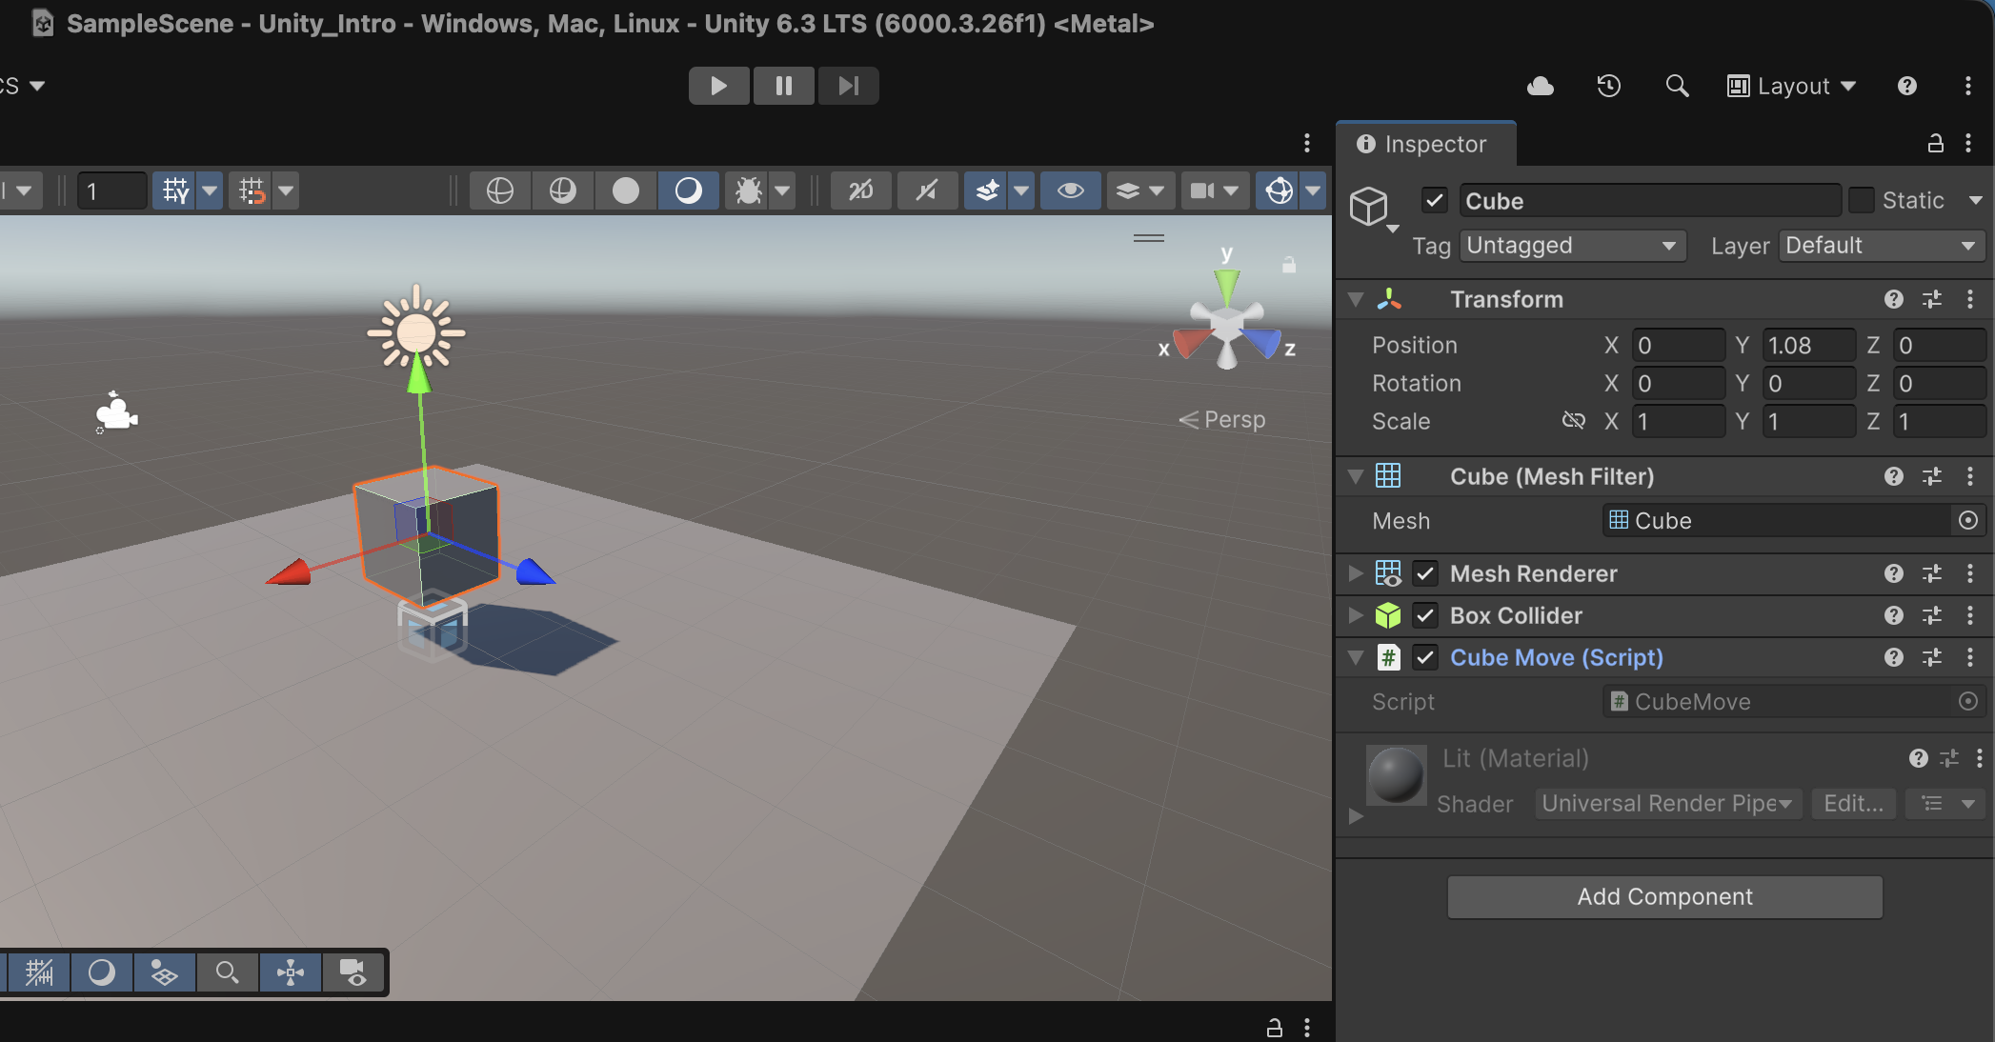
LIGAR EL SCRIPT AL CUBO (GameObject)
Selecciona Cube → Inspector → Add Component → Cube Move.
GameObject = contenedor.
Componente = comportamiento.
Notes:
Seleccionar Cube; Inspector → Add Component; buscar Cube Move y hacer clic.
El componente Cube Move (Script) aparece al final del Inspector. El campo Speed (public float) se puede cambiar sin tocar código.
Un GameObject es el contenedor; los componentes le dan forma y comportamiento. El script es uno de esos componentes.
Alternativa: arrastrar CubeMove.cs desde Project sobre el cubo en Hierarchy.
Si no aparece, esperar a que Unity termine de compilar y revisar la Console.

Slide 16
04
VS CODE
Y EL CÓDIGO
La extensión, el paquete de Unity y el primer script en C#.
Notes:
Bloque 4. Conectar VS Code con Unity y escribir el código.
Primero la extensión y el paquete; después abrir el script; al final entender el movimiento en X/Z.

Slide 17
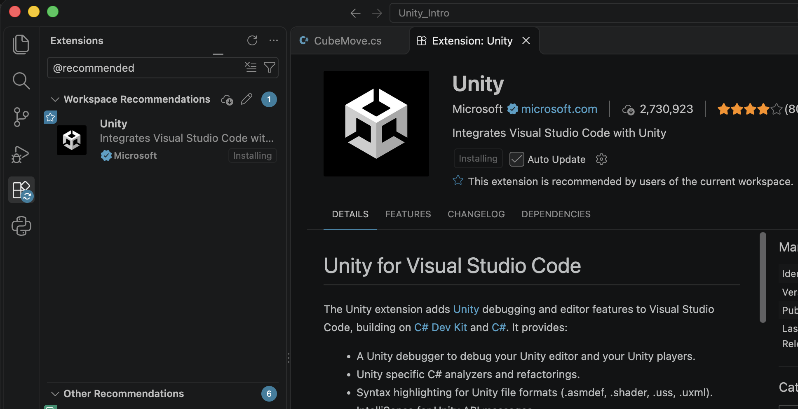
INSTALAR LA EXTENSIÓN DE UNITY
VS Code necesita la extensión Unity para entender C#.
1
Abre Extensions con ⇧⌘X o Ctrl+Shift+X.
2
Busca “Unity” (Microsoft) e instala.
3
Acepta C# Dev Kit si te lo pide.
4
Si falta el .NET SDK, instálalo desde dotnet.microsoft.com.
OJO
No instales el paquete viejo
“Visual Studio Code Editor”
esta descontinuado
Notes:
En VS Code, Extensions (⇧⌘X / Ctrl+Shift+X), buscar Unity (Microsoft) e instalar.
La extensión instala C# Dev Kit y el depurador. Si pide .NET SDK, instalarlo desde dotnet.microsoft.com.
No instalar el paquete viejo “Visual Studio Code Editor”: está sin mantenimiento.
El paquete correcto del lado de Unity es Visual Studio Editor.

Slide 18
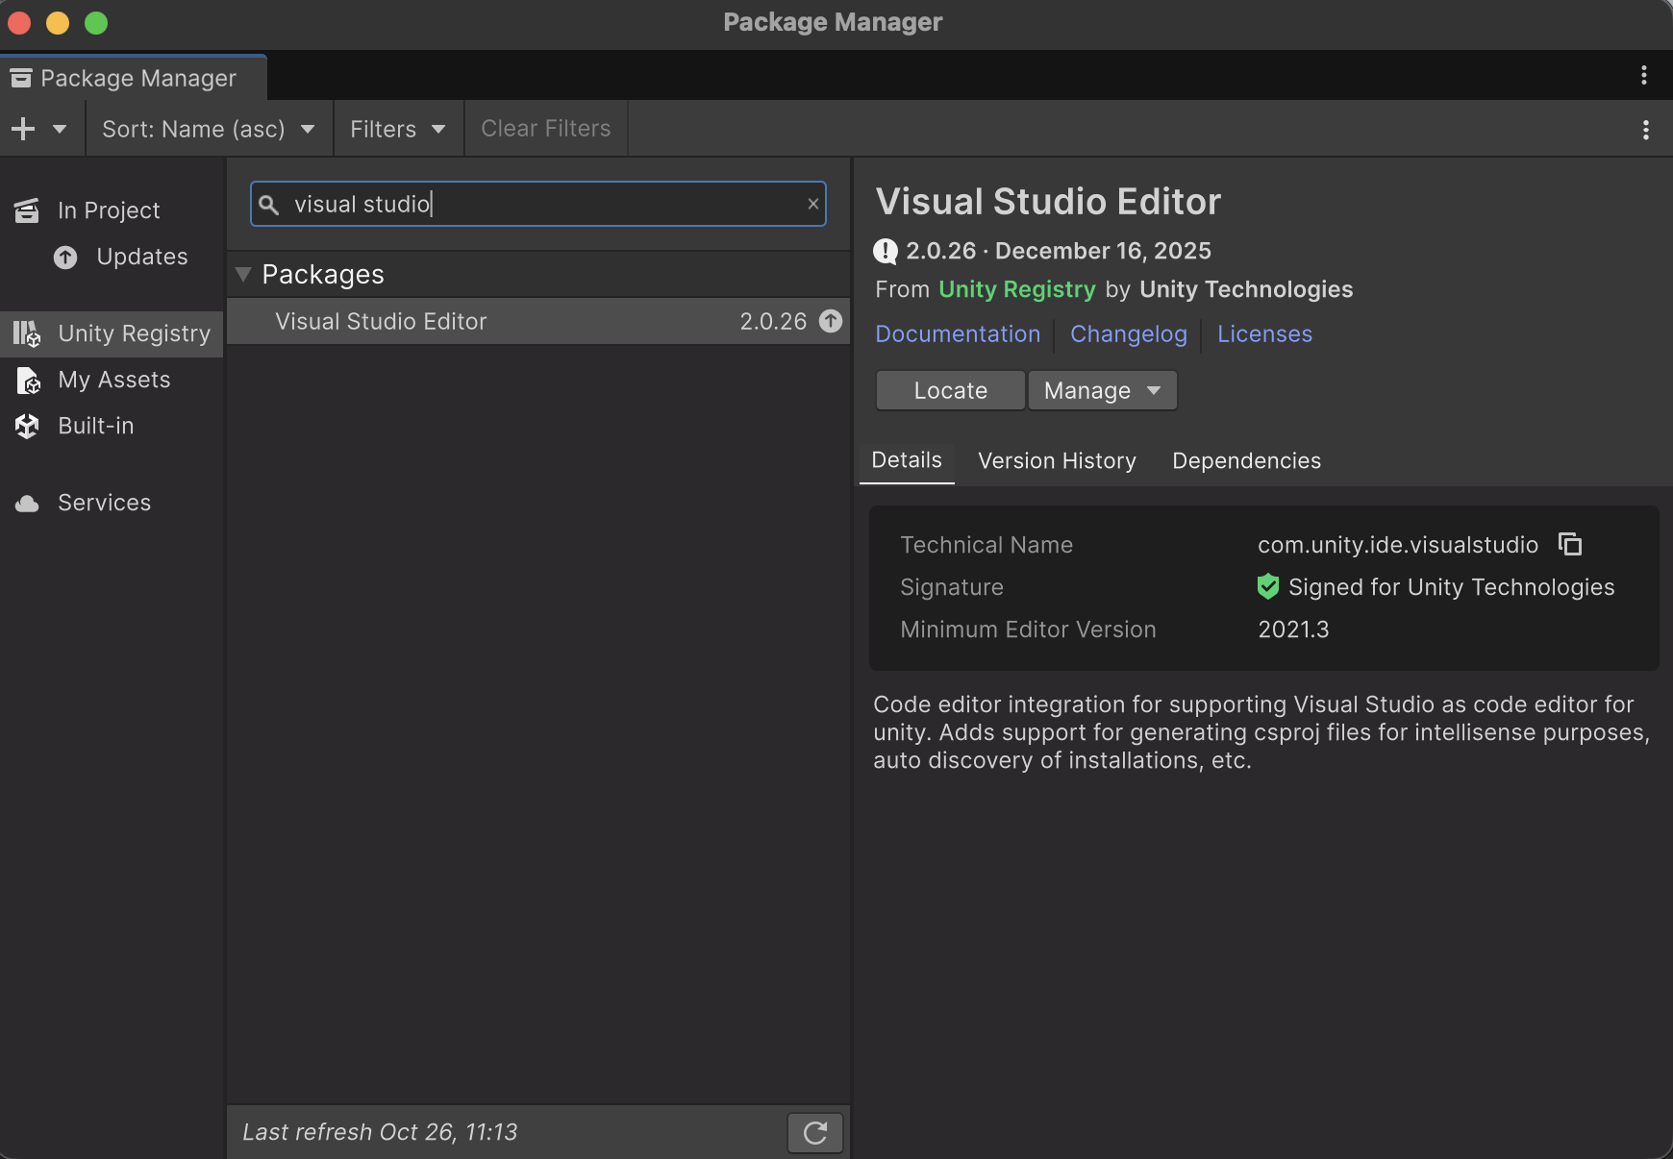
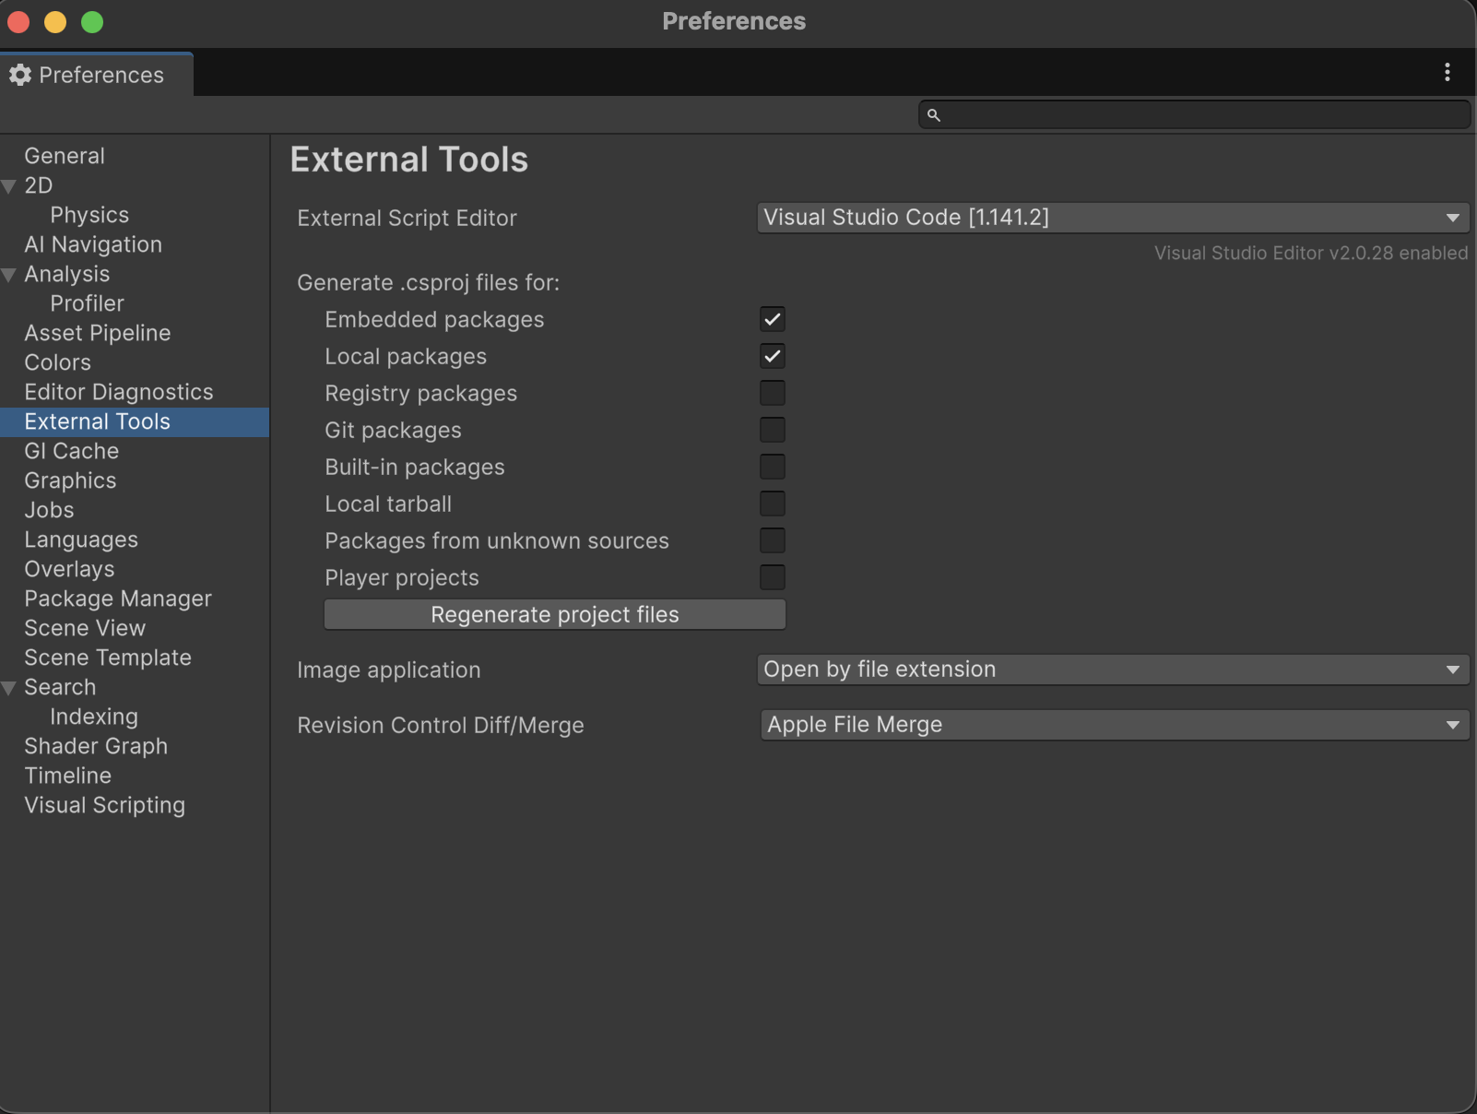
CONECTAR UNITY CON VS CODE
Dos ajustes: el paquete Visual Studio Editor y el editor externo.
1
Window → Package Manager → Unity Registry.
2
Busca Visual Studio Editor (2.0.20+).
3
External Tools → Visual Studio Code.
4
Pulsa Regenerate project files.
Notes:
En Unity: Window → Package Manager → Unity Registry → Visual Studio Editor (2.0.20 o superior).
Luego Settings/Preferences → External Tools → External Script Editor: Visual Studio Code.
Pulsar Regenerate project files. Unity genera .vscode/launch.json con “Attach to Unity”.
Si no aparece Visual Studio Code en la lista, actualizar el paquete y reiniciar el editor.

Slide 19
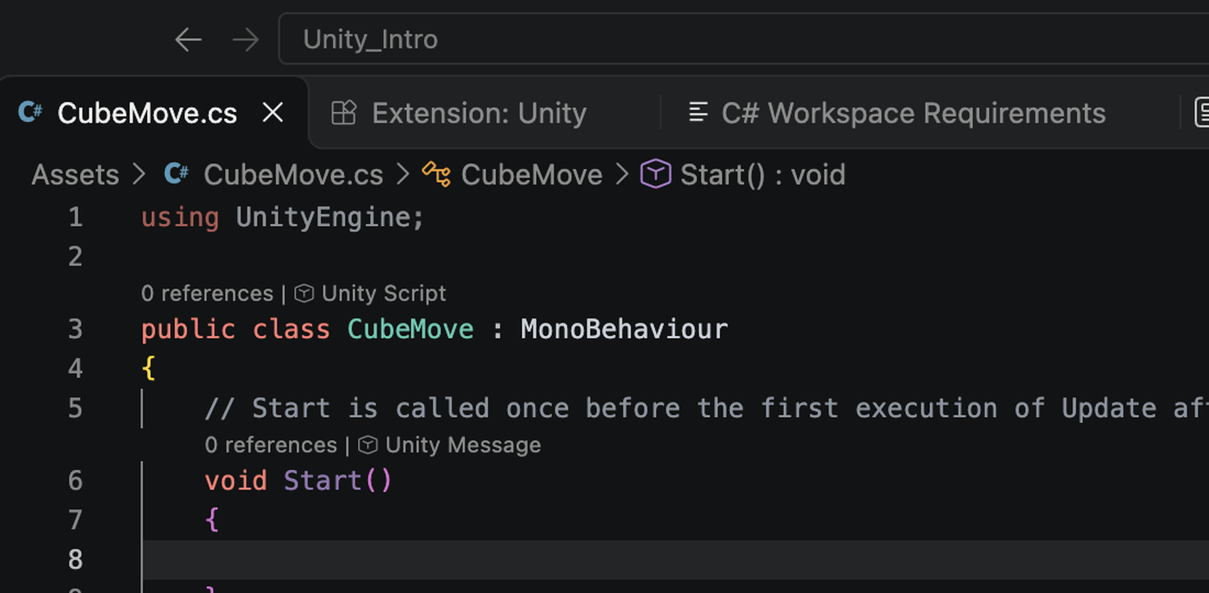
8.6 · VS CODE
ABRIR EL SCRIPT
Doble clic en CubeMove.cs
Doble clic en el archivo
Desde la ventana Project.
VS Code abre la carpeta completa del proyecto.
START Y UPDATE
Start() corre una vez.
Update() corre una vez por fotograma:
ahí pondremos el codigo del teclado.
El proyecto ya trae .vscode/launch.json con “Attach to Unity”, SI no lo tiene hay que agregarlo
Notes:
Doble clic en CubeMove.cs desde Project o clic derecho → Open C# Project.
VS Code abre la carpeta completa; la primera vez puede tardar en cargar IntelliSense.
Start() se ejecuta una vez; Update() una vez por fotograma. Ahí leeremos el teclado.
Si abre otro editor, corregir External Tools y regenerar los archivos del proyecto.

Slide 20
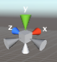
X, Y, Z: LAS TRES DIRECCIONES
El cubo se mueve en el plano XZ; la gravedad trabaja en Y.
X
Y
Z
ROJO
VERDE
AZUL
Izquierda y derecha.
Arriba y abajo.
Adelante y atrás.
A / D o ← / →
La gravedad tira hacia −Y.
W / S o ↑ / ↓
movement.x
movement.y = 0
movement.z
En Unity: X rojo, Y verde, Z azul. La cámara NO cambia los ejes del mundo.
El código mueve X y Z; Y se queda en 0 para que la gravedad haga su trabajo.
Notes:
X rojo: izquierda y derecha (A/D o ←/→).
Y verde: arriba y abajo; la gravedad actúa en −Y.
Z azul: adelante y atrás (W/S o ↑/↓).
El código mueve X y Z; movement.y queda en 0 y el Rigidbody se encarga de Y.
En Unity, los ejes del mundo no cambian con la cámara.
CÓDIGO RELACIONADO (fragmento de Update, el mismo de la diapositiva siguiente):
Vector3 movement = Vector3.zero;
Keyboard keyboard = Keyboard.current;
if (keyboard != null)
{
if (keyboard.dKey.isPressed ||
keyboard.rightArrowKey.isPressed)
movement.x = 1f;
if (keyboard.aKey.isPressed ||
keyboard.leftArrowKey.isPressed)
movement.x = -1f;
if (keyboard.wKey.isPressed ||
keyboard.upArrowKey.isPressed)
movement.z = 1f;
if (keyboard.sKey.isPressed ||
keyboard.downArrowKey.isPressed)
movement.z = -1f;
}

Slide 21
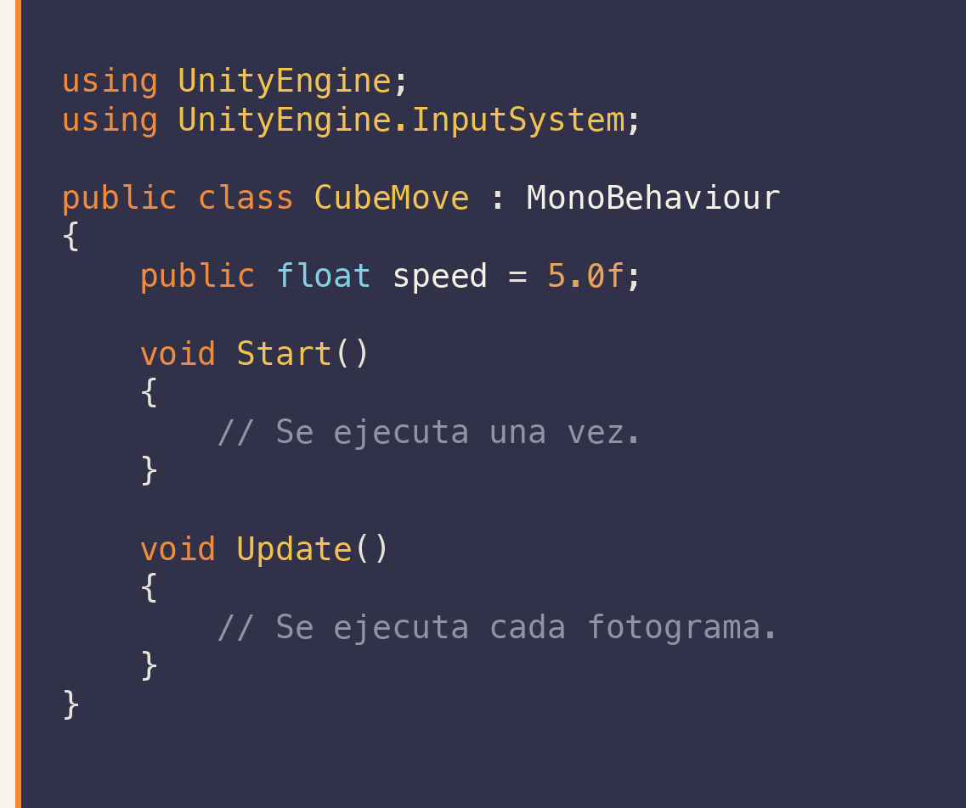
EL ESQUELETO DEL SCRIPT
Todo script que vive en un GameObject que hereda de MonoBehaviour.
using UnityEngine;
Trae las clases principales del motor, como Vector3, Transform y Time.
MonoBehaviour
Todos los scripts que se ligan a un GameObject deben heredar de MonoBehaviour
public float speed
Variable public que aparece en el Inspector
Start()
Se ejecuta una vez, antes del primer Update.
Update()
Se ejecuta una vez por frame.
El nombre de la clase (CubeMove) DEBE COINCIDIR coincidir con el nombre del archivo.
https://docs.unity3d.com/es/2019.4/Manual/ExecutionOrder.html
Notes:
CÓDIGO COMPLETO DEL ARCHIVO (con espacios, para copiar/pegar):
using UnityEngine;
using UnityEngine.InputSystem;
public class CubeMove : MonoBehaviour
{
public float speed = 5.0f;
void Start()
{
// Aquí no hace falta inicializar nada.
}
void Update()
{
// 1. Vector que guarda la dirección.
Vector3 movement = Vector3.zero;
// 2. Teclado actual (Input System).
Keyboard keyboard = Keyboard.current;
if (keyboard != null)
{
// 3. Leer A/D y las flechas.
if (keyboard.dKey.isPressed ||
keyboard.rightArrowKey.isPressed)
{
movement.x = 1f;
}
if (keyboard.aKey.isPressed ||
keyboard.leftArrowKey.isPressed)
{
movement.x = -1f;
}
// 4. Leer W/S y las flechas.
if (keyboard.wKey.isPressed ||
keyboard.upArrowKey.isPressed)
{
movement.z = 1f;
}
if (keyboard.sKey.isPressed ||
keyboard.downArrowKey.isPressed)
{
movement.z = -1f;
}
// 5. Space: reiniciar posición y rotación.
if (keyboard.spaceKey.isPressed)
{
transform.rotation = Quaternion.identity;
transform.position = new Vector3(0f, 1f, 0f);
}
}
// 6. Evitar más velocidad en diagonal.
if (movement.magnitude > 1f)
{
movement.Normalize();
}
// 7. Mover en X y Z según el tiempo real.
transform.Translate(movement * speed * Time.deltaTime);
}
}
El archivo está en T8-6_content/CubeMove.cs.
CÓDIGO DE LA DIAPOSITIVA (esqueleto):
using UnityEngine;
using UnityEngine.InputSystem;
public class CubeMove : MonoBehaviour
{
public float speed = 5.0f;
void Start()
{
// Se ejecuta una vez.
}
void Update()
{
// Se ejecuta cada fotograma.
}
}
Explicar: using trae las clases; MonoBehaviour es la base; public float speed aparece en el Inspector;
Start se ejecuta una vez; Update se ejecuta una vez por fotograma. El nombre de la clase debe coincidir con el archivo.

Slide 22
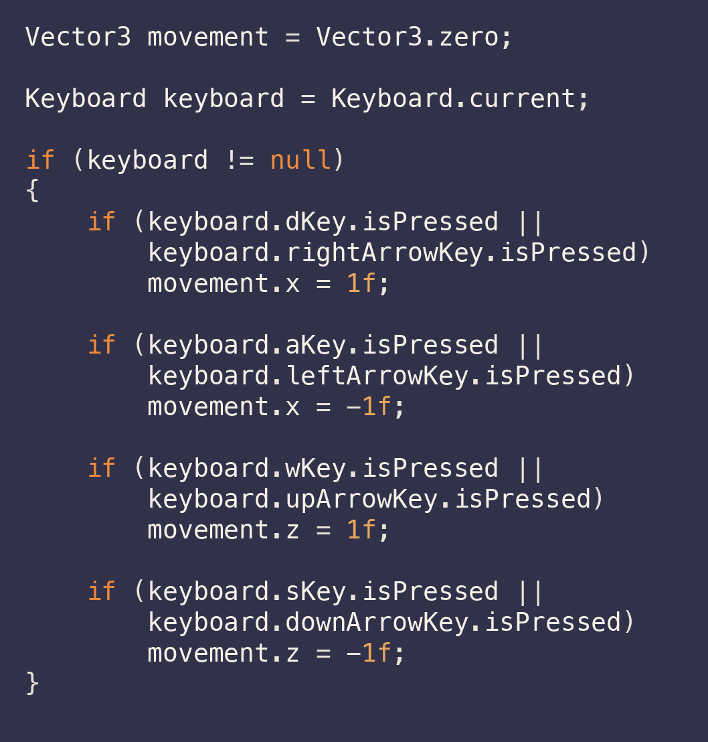
LEER WASD Y LAS FLECHAS DEL TECLADO
Vector3 movement
Empieza en (0,0,0): sin movimiento.
Keyboard.current
El teclado activo, con el Input System.
keyboard != null
Evita errores si no hay teclado disponible.
isPressed
Es verdadero mientras mantienes la tecla.
movement.x / z
+1 o −1 según la dirección.
||
Significa “o”: basta con una de las dos teclas.
W/S mueven en Z; A/D en X. Las flechas hacen exactamente lo mismo.
Notes:
CÓDIGO DE LA DIAPOSITIVA (lectura del teclado):
Vector3 movement = Vector3.zero;
Keyboard keyboard = Keyboard.current;
if (keyboard != null)
{
if (keyboard.dKey.isPressed ||
keyboard.rightArrowKey.isPressed)
movement.x = 1f;
if (keyboard.aKey.isPressed ||
keyboard.leftArrowKey.isPressed)
movement.x = -1f;
if (keyboard.wKey.isPressed ||
keyboard.upArrowKey.isPressed)
movement.z = 1f;
if (keyboard.sKey.isPressed ||
keyboard.downArrowKey.isPressed)
movement.z = -1f;
}
El archivo completo está en T8-6_content/CubeMove.cs.
El proyecto URP ya trae el paquete Input System; si usas otra plantilla, instálalo desde Package Manager → Unity Registry.
Keyboard.current puede ser null; por eso el if.
isPressed es verdadero mientras se mantiene la tecla. || significa “o”: basta una de las dos teclas.

Slide 23
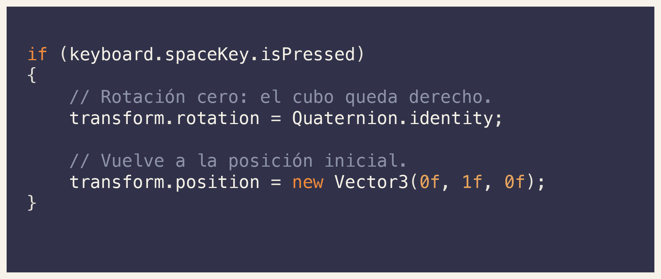
REINICIAR CON SPACE
Si el cubo cae y rueda, Space lo devuelve al inicio.
spaceKey
La barra espaciadora.
Quaternion.identity
Rotación cero: el cubo vuelve a estar derecho.
new Vector3(0f, 1f, 0f)
Posición inicial, un poco arriba del plano.
¿Por qué 1 y no 0?
Para que caiga y no aparezca dentro del piso.
ANTES Y DEPUES DEL RESET DE LA POSICION
ANTES
DESPUÉS
→
Cayó y rodó: la rotación ya no es cero.
Rotacion reseteada y en (0, 1, 0), listo para moverse otra vez
Notes:
CÓDIGO DE LA DIAPOSITIVA (reinicio con Space):
if (keyboard.spaceKey.isPressed)
{
// Rotación cero: el cubo queda derecho.
transform.rotation = Quaternion.identity;
// Vuelve a la posición inicial.
transform.position = new Vector3(0f, 1f, 0f);
}
El archivo completo está en T8-6_content/CubeMove.cs.
Quaternion.identity es rotación cero; new Vector3(0f, 1f, 0f) es la posición inicial.
Space sirve para reiniciar cuando el cubo cae y rueda. Se puede usar durante Play mode.

Slide 24
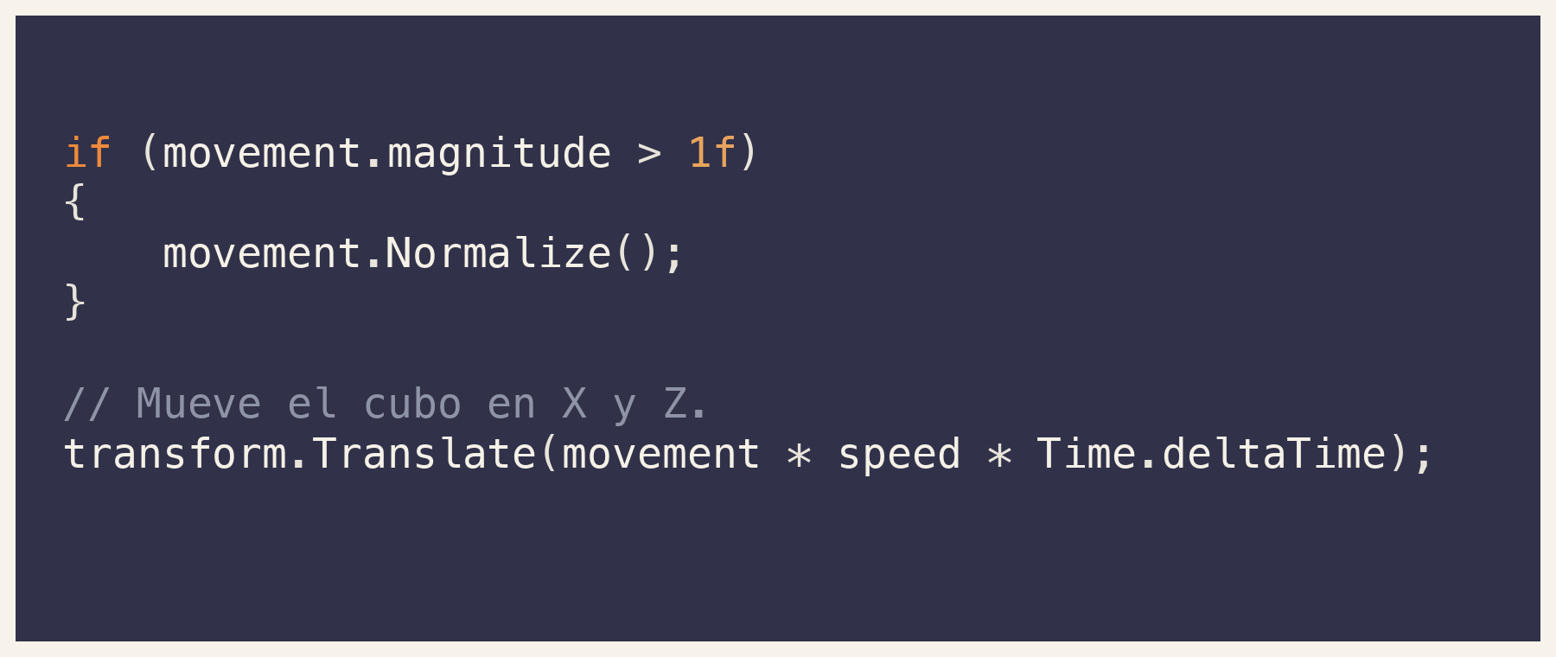
MOVER EN X Y Z
La velocidad se multiplica por deltaTime para no depender de los FPS.
movement.magnitude
El largo del vector; en diagonal vale más de 1.
Normalize()
Lo deja en largo 1: misma velocidad en diagonal.
transform.Translate
Suma el desplazamiento a la posición actual.
speed
5 unidades por segundo; se cambia en el Inspector.
Time.deltaTime
VELOCIDAD EN DIAGONAL
1.41×
1×
Segundos del último fotograma; mantiene la velocidad estable.
Misma velocidad en todas las direcciones.
sin Normalize
con Normalize
Notes:
CÓDIGO DE LA DIAPOSITIVA (normalizar y mover):
if (movement.magnitude > 1f)
{
movement.Normalize();
}
// Mueve el cubo en X y Z.
transform.Translate(movement * speed * Time.deltaTime);
El archivo completo está en T8-6_content/CubeMove.cs.
movement.magnitude mide el largo; Normalize lo deja en 1.
transform.Translate suma el desplazamiento. speed=5 unidades/segundo; Time.deltaTime convierte “por fotograma” en “por segundo”.
Sin Normalize, la diagonal es 1.41 veces más rápida.

Slide 25
05
FÍSICA Y
DEPURACIÓN
RIGIDBODY · GRAVEDAD · COLLIDER · BREAKPOINT
Notes:
Bloque 5. Rigidbody, gravedad y depuración.
El Rigidbody entrega el movimiento a la física; la gravedad mueve Y.
Al final, un breakpoint en la rotación para ver el estado real del cubo.

Slide 26
¿QUÉ ES UN RIGIDBODY?
La clase especial para ligar el movimiento del objeto al motor de física.
01
02
03
MUEVE
GRAVEDAD
COLISIONES
La física calcula posición y rotación.
Tú aplicas fuerzas o velocidades.
Use Gravity aplica −9.81 m/s² en Y.
El cubo cae si no tiene apoyo.
El Box Collider del cubo choca con el Mesh Collider del plano y se detiene.
Sin Rigidbody, el cubo atraviesa el plano. Con Rigidbody, la física decide dónde está.
Is Kinematic: si lo activas, la física deja de mover el objeto. (la gravedad no lo hace caer, las explosiones no lo empujan, etc)
Notes:
Rigidbody permite que la física controle posición y rotación.
Mass 1 kg; Use Gravity activo por defecto; Is Kinematic desactivado.
Sin Rigidbody, el cubo atraviesa el plano. Con Rigidbody y colliders, la física resuelve la caída y el reposo.
Para mover un Rigidbody, lo correcto es MovePosition o AddForce en FixedUpdate, no transform.Translate.

Slide 27
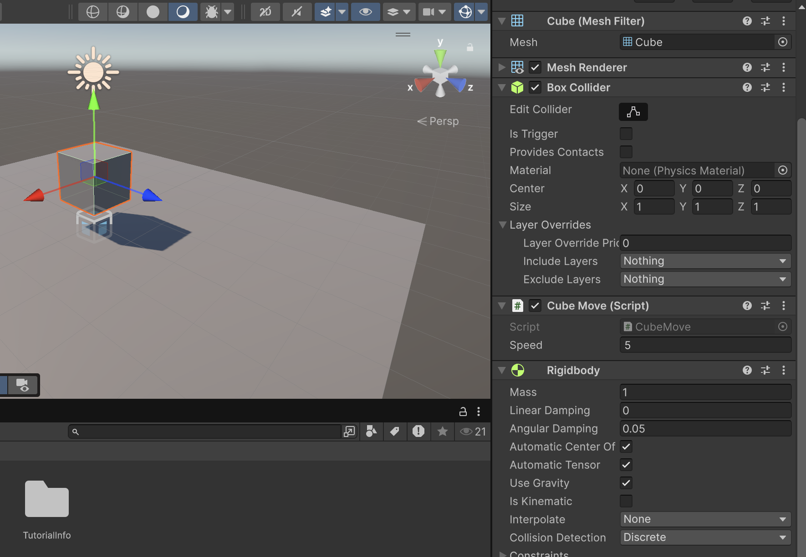
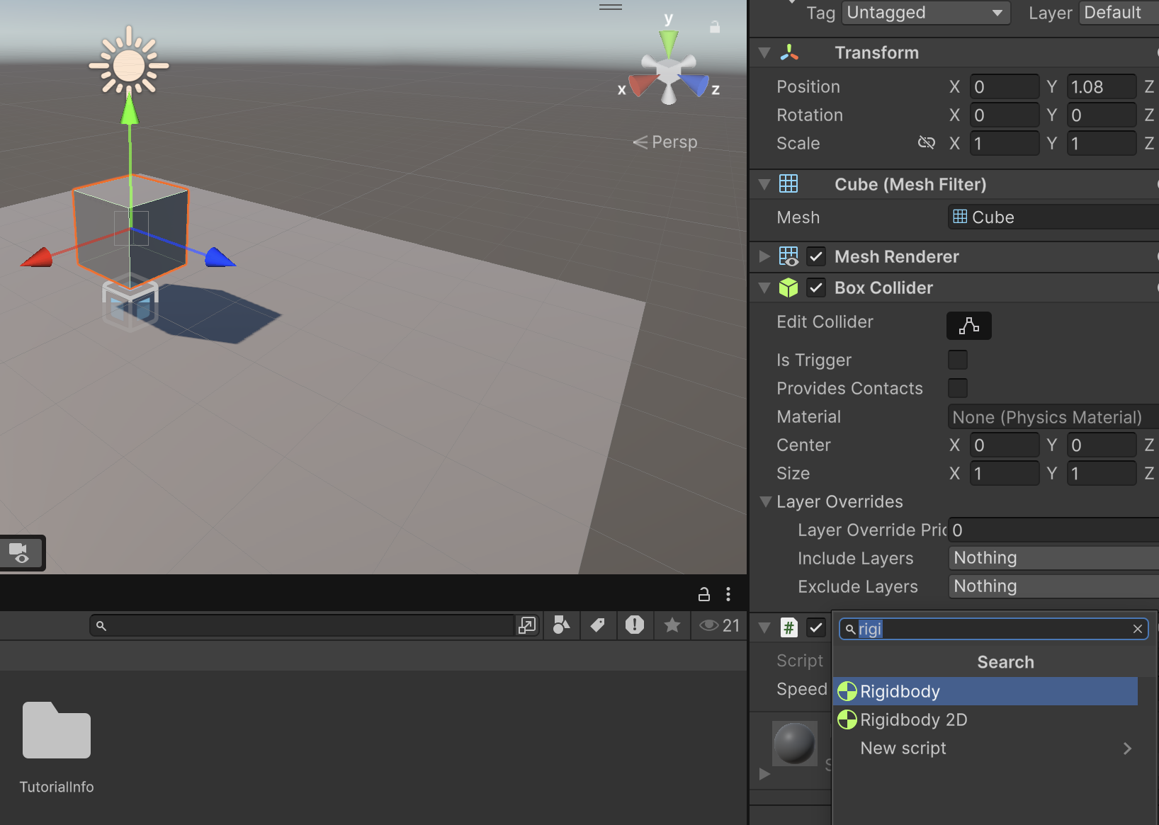
AGREGAR GRAVEDAD AL CUBO
Cube → Add Component → Rigidbody → Use Gravity ✓.
Presiona Play: el cubo cae y se detiene en el plano. Usa Pause y Step para verlo cuadro a cuadro.
NOTA. con Rigidbody, lo correcto es mover con MovePosition en FixedUpdate. (mejor practica opcional)
Notes:
Seleccionar Cube → Add Component → buscar Rigidbody → agregar.
Verificar Mass=1, Use Gravity ✓, Is Kinematic ☐.
Play: el cubo cae y se detiene sobre el plano gracias al Box Collider y al Mesh Collider del plano.
Pause/Step para ver la caída cuadro a cuadro.
Ojo: en este taller usamos transform.Translate para entender el movimiento; con Rigidbody lo correcto es MovePosition en FixedUpdate.
CÓDIGO ALTERNATIVO RECOMENDADO CON RIGIDBODY:
using UnityEngine;
using UnityEngine.InputSystem;
public class CubeMoveFisico : MonoBehaviour
{
public float speed = 5.0f;
Rigidbody rb;
void Awake()
{
rb = GetComponent<Rigidbody>();
}
void FixedUpdate()
{
Vector3 move = Vector3.zero;
Keyboard keyboard = Keyboard.current;
if (keyboard != null)
{
if (keyboard.dKey.isPressed ||
keyboard.rightArrowKey.isPressed)
move.x = 1f;
if (keyboard.aKey.isPressed ||
keyboard.leftArrowKey.isPressed)
move.x = -1f;
if (keyboard.wKey.isPressed ||
keyboard.upArrowKey.isPressed)
move.z = 1f;
if (keyboard.sKey.isPressed ||
keyboard.downArrowKey.isPressed)
move.z = -1f;
}
rb.MovePosition(rb.position + move * speed * Time.fixedDeltaTime);
}
}

Slide 28
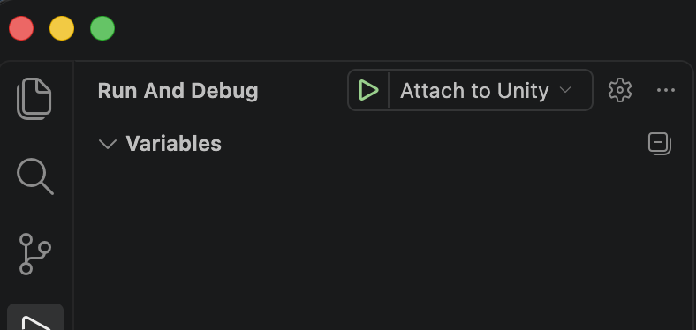
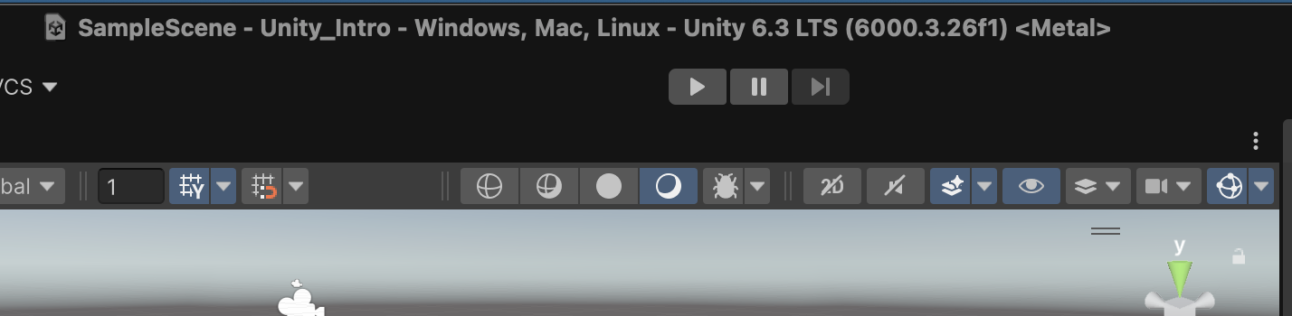
PREPARAR LA DEPURACIÓN
VS Code se conecta al editor y detiene el juego en tus breakpoints.
1
Abre Run and Debug: ⇧⌘D o Ctrl+Shift+D.
2
Elige “Attach to Unity”.
3
Presiona Play en Unity.
4
Cuando VS Code se conecte, los breakpoints se activan.
SI NO APARECE “ATTACH TO UNITY”
Despues poner attach to unity se prueba el codigo con Play
Abre el proyecto desde Unity una vez
para que se genere .vscode/launch.json.
Notes:
Run and Debug (⇧⌘D / Ctrl+Shift+D) → Attach to Unity. Play en Unity.
VS Code se conecta y los breakpoints se activan.
Si no aparece “Attach to Unity”, abrir el proyecto desde Unity una vez para generar .vscode/launch.json.
La extensión Unity de VS Code debe estar instalada y actualizada.

Slide 29
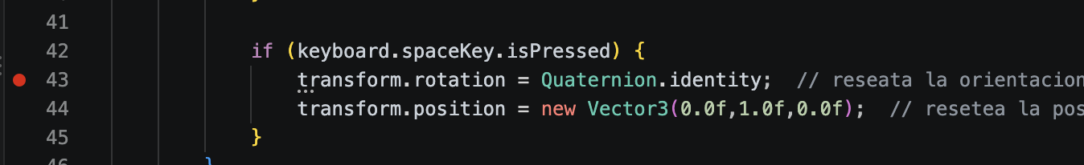
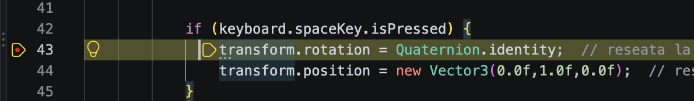
UN BREAKPOINT EN LA ROTACIÓN
Haz clic en el margen de la línea que reinicia la rotación.
1
Clic en el margen: aparece el punto rojo.
2
Play + Attach to Unity.
1 Punto rojo
El breakpoint está puesto, pero el juego todavía corre.
3
El juego se pausa en la línea.
4
F10 avanza una línea; F5 continúa.
2 Línea amarilla
El juego se detuvo justo antes de ejecutar esa instrucción.
La línea 43 puede ser otra en tu archivo: busca transform.rotation.
Notes:
El breakpoint se pone con clic en el margen izquierdo de la línea; aparece un punto rojo.
Al hacer Play + Attach, el juego se detiene antes de ejecutar esa línea (amarillo).
F10 avanza una línea; F5 continúa. El breakpoint no cambia el código.
La línea puede variar; buscar transform.rotation = Quaternion.identity.

Slide 30
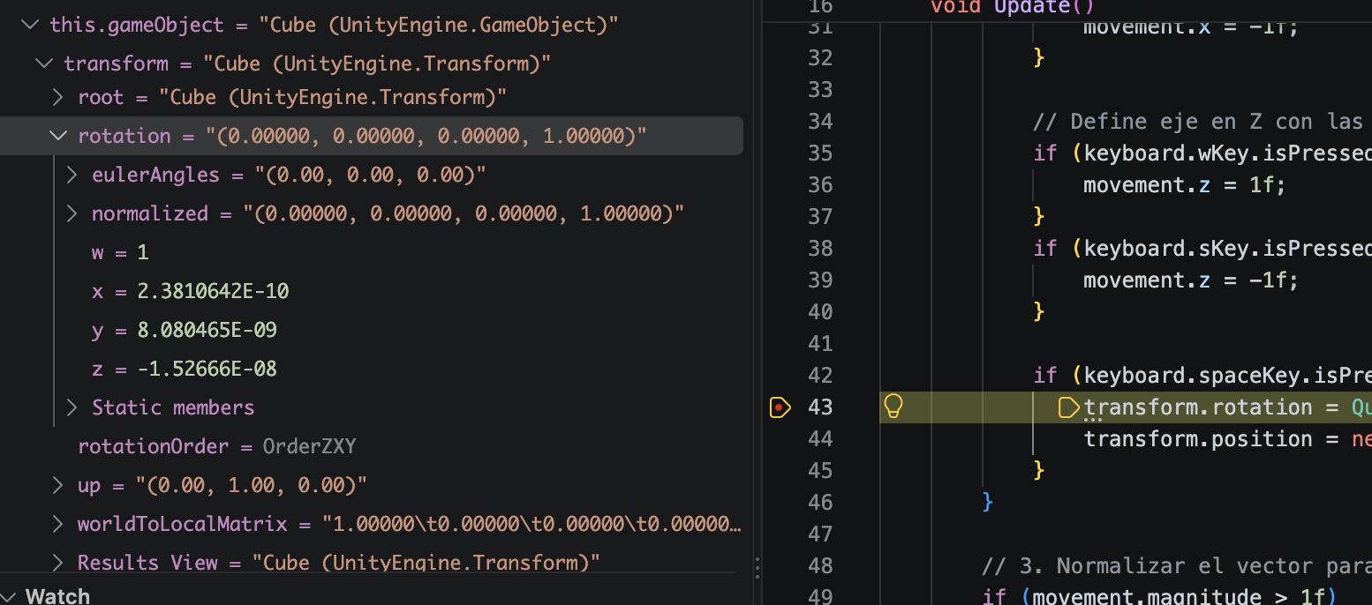
LEER LAS VARIABLES
En el panel Variables ves el estado de todas las variables internas del Gameobject, sin usar Debug.Log.
this.gameObject
El cubo que estás depurando.
transform
Su componente Transform.
rotation
Un Quaternion (w, x, y, z); no son grados.
eulerAngles
La misma rotación en grados, como en el Inspector.
Space: rotation = identity, eulerAngles = (0,0,0).
El Inspector muestra ángulos de Euler; VS Code muestra el Quaternion completo.
Notes:
En Variables se ve this.gameObject, transform, rotation y eulerAngles.
rotation es un Quaternion (w, x, y, z); no son grados.
eulerAngles es la misma rotación en grados y coincide con el Inspector.
Después de Space, rotation = identity y eulerAngles = (0,0,0).
Si el cubo gira al caer, comparar antes y después de Space. Se puede agregar transform.eulerAngles a Watch.

Slide 31
LO QUE APRENDISTE
Cuatro ideas y un reto para el laboratorio.
01
HUB Y PLANTILLA
02
GAMEOBJECT
Unity Personal + Universal 3D (URP).
Transform + componentes; el Inspector los muestra.
03
SCRIPT
04
FÍSICA
MonoBehaviour, Update y el Input System.
Rigidbody + Use Gravity + colliders.
ACTIVIDAD EN CLASE
Agrega un segundo esfera, ponle Rigidbody para la grabedad y usa AWSD para moverla por el plano.
Luego abre un breakpoint en la rotación
Si algo no funciona o no se mueve, revisa la Console antes de cambiar el código.
Notes:
Repaso: Hub + Universal 3D; GameObject = Transform + componentes; script MonoBehaviour con Update e Input System;
Rigidbody + Use Gravity + colliders; VS Code + Attach to Unity para depurar.
Reto de 10 minutos: segundo cubo con Rigidbody y reinicio con Space; luego un breakpoint en la rotación.
Si algo falla, revisar la Console antes de cambiar el código.

Slide 32
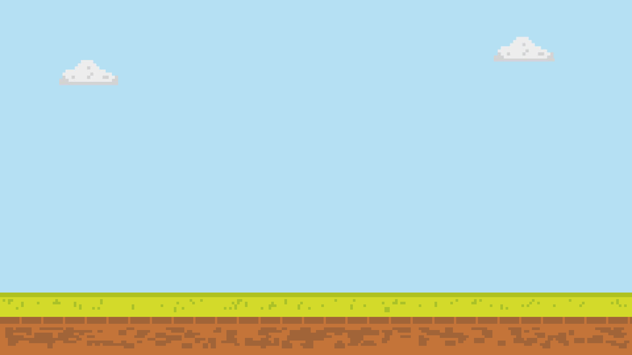
¿PREGUNTAS?
Siguiente: Unity HUD, interface, texto y botones
El cubo ya se mueve; ahora hazlo tuyo.
Notes:
Cierre. Recordar que el proyecto y el código están en T8-6_content y Unity_Intro.
Siguiente: laboratorio de Unity. El cubo ya se mueve; ahora hay que hacerlo propio.
Si queda tiempo, pedir que agreguen un segundo cubo con Rigidbody y un breakpoint.

